Slide 1

Implementace Krajského akčního plánu Kraje Vysočina II - Učíme se ze života pro život 2
Registrační číslo projektu: CZ.02.3.68/0.0/0.0/19_078/0020364
Realizace projektu: 15. 2. 2021 – 30. 11. 2023
Aktivní učitel: Mgr. Eva Holíková
Název a číslo metodického materiálu: Vlastní nástroj, 0000
Datum využití metodického materiálu: 17. 3. 2023
Gymnázium Velké meziříčí
www.gvm.cz

Slide 2
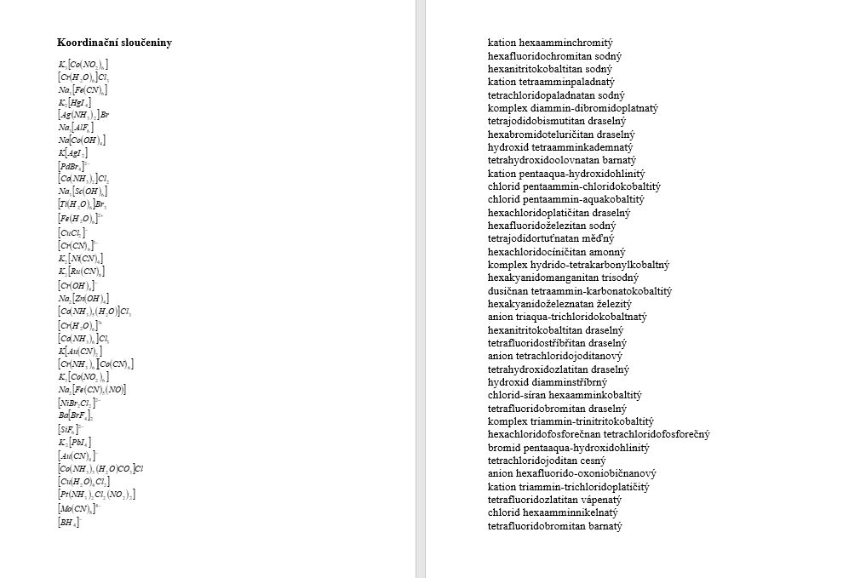
Obrazová dokumentace

Slide 3
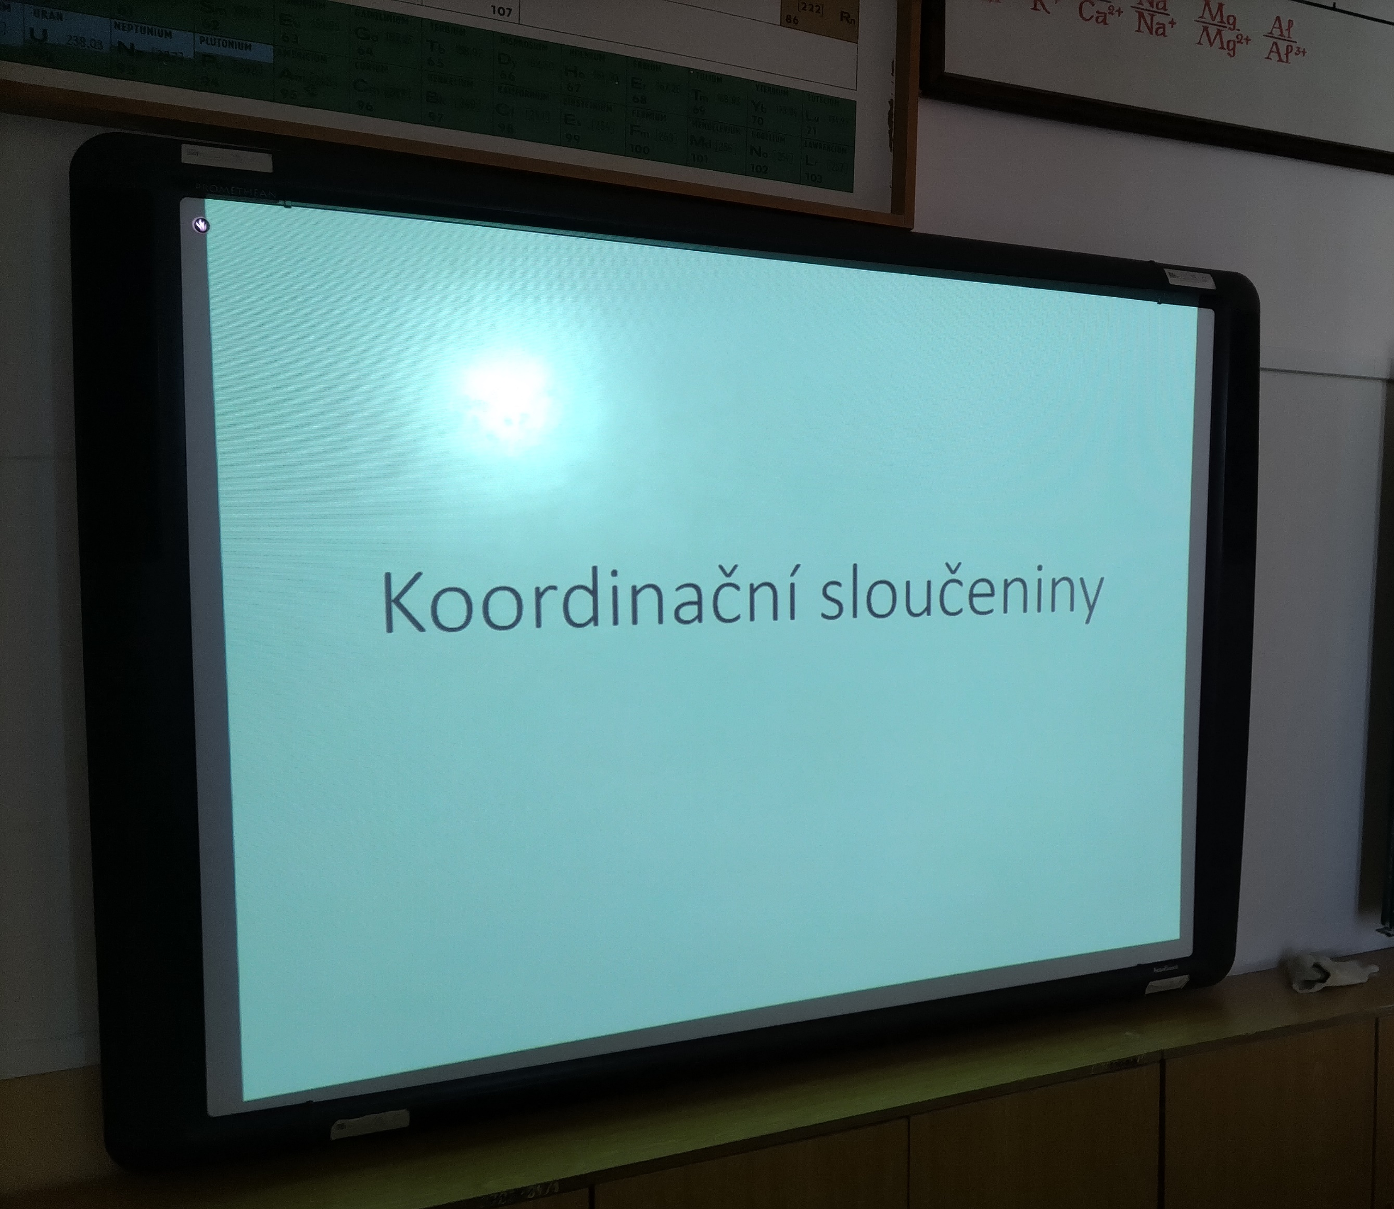
Obrazová dokumentace

Slide 4
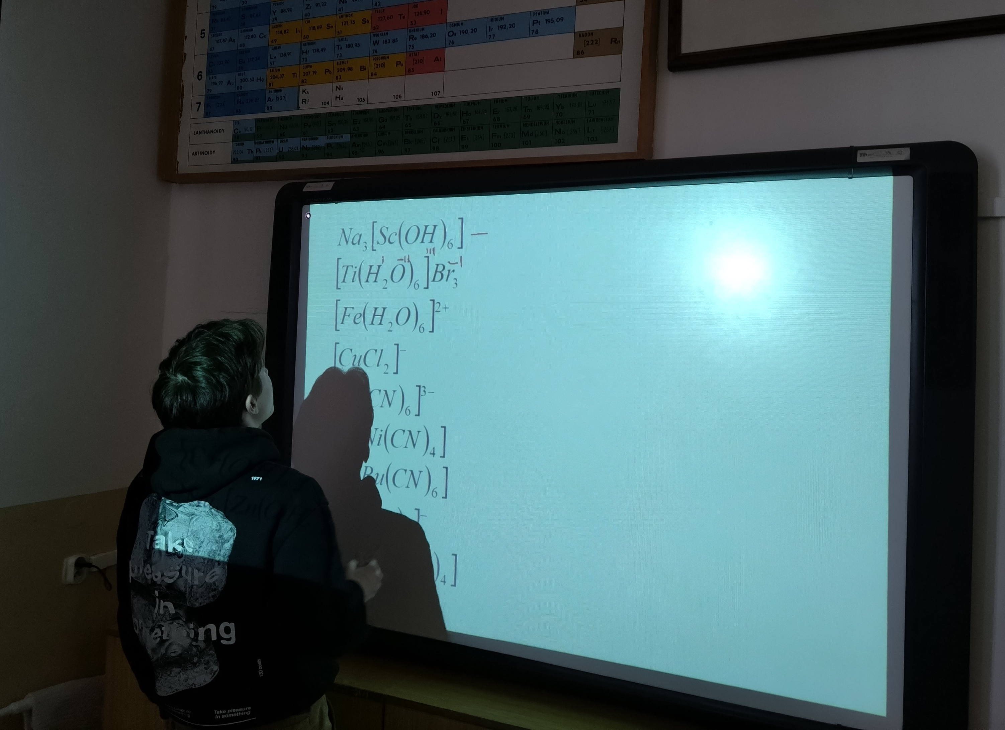
Obrazová dokumentace

Slide 5
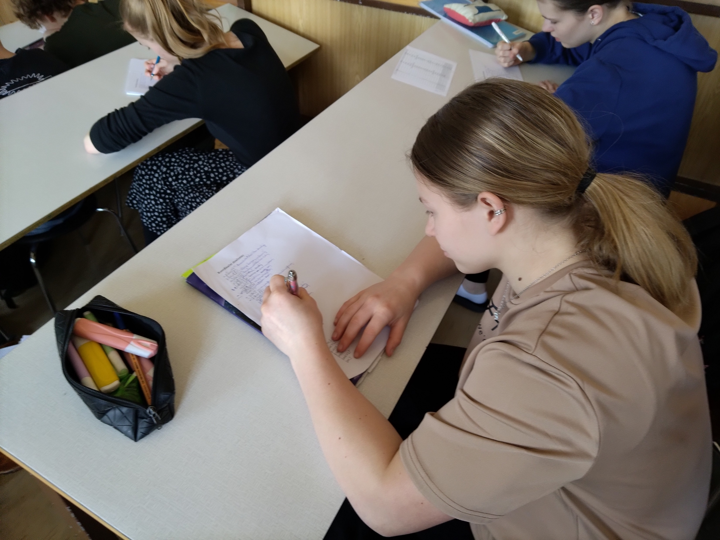
Obrazová dokumentace

Slide 6
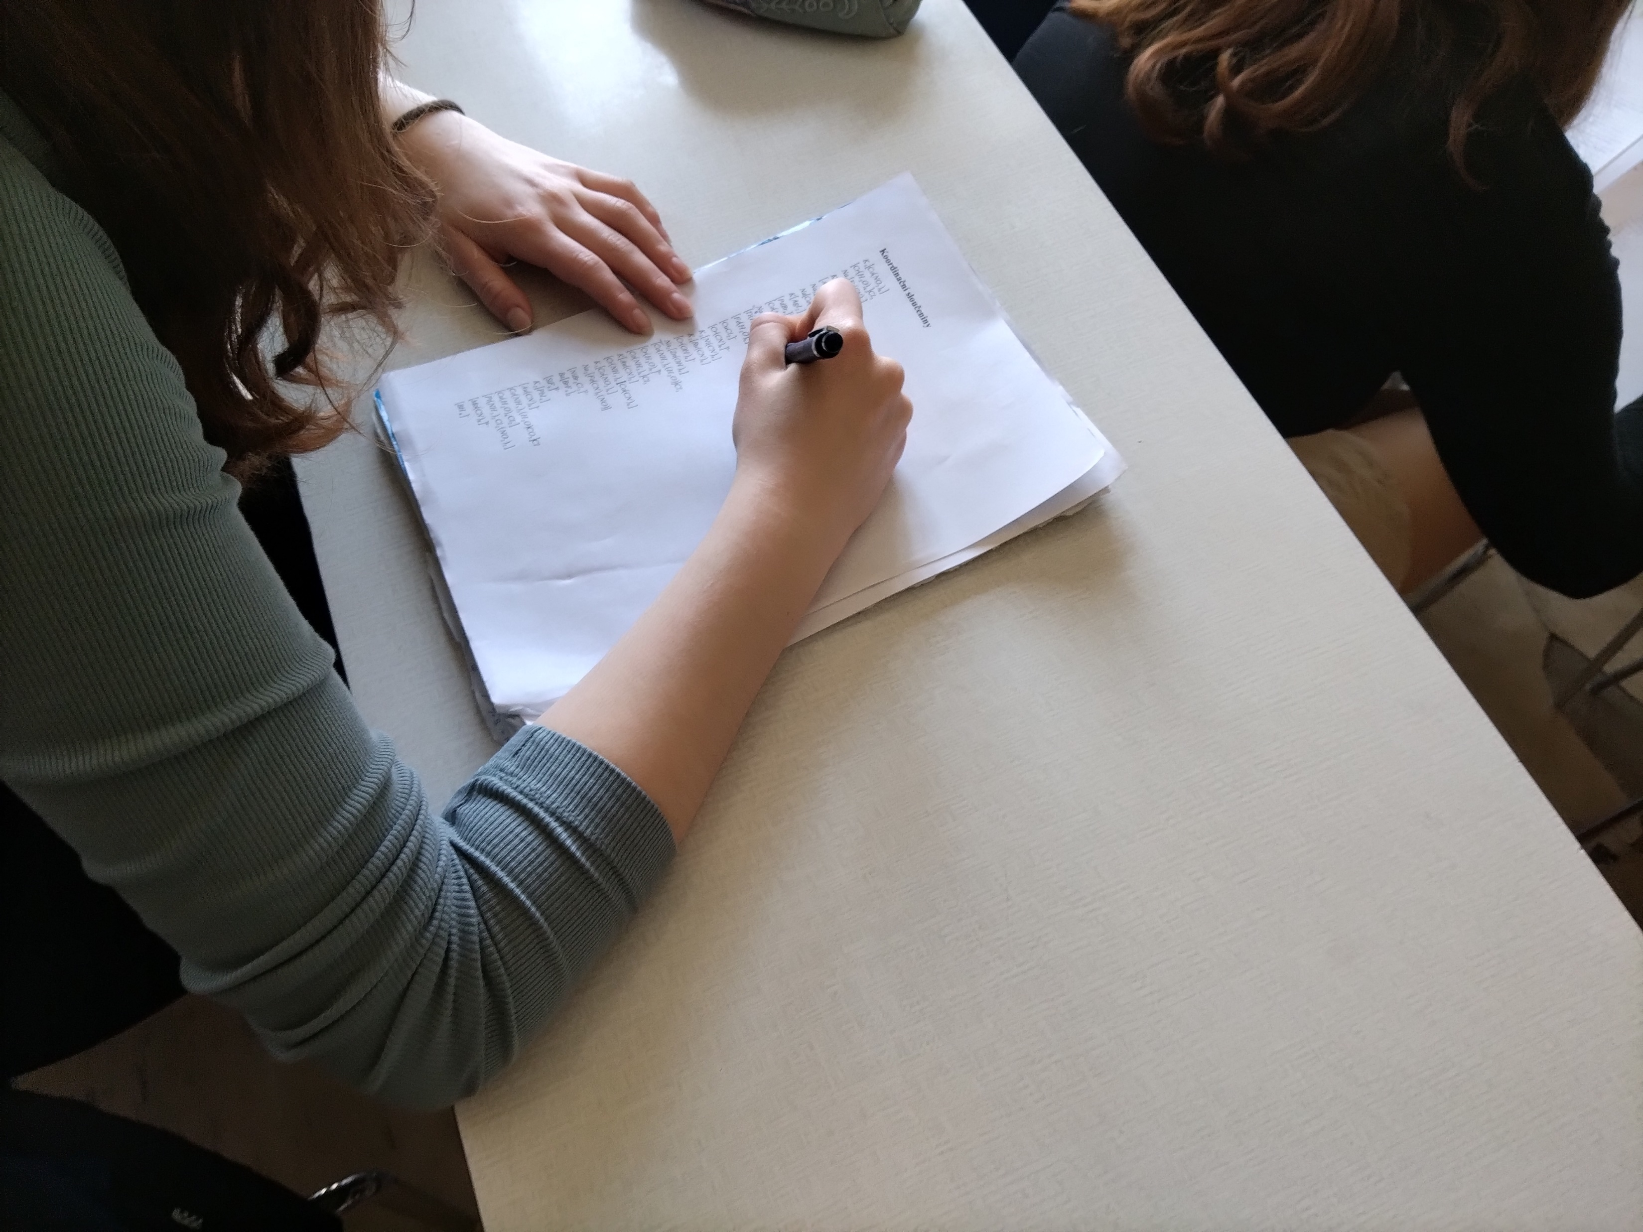
Obrazová dokumentace

Slide 7
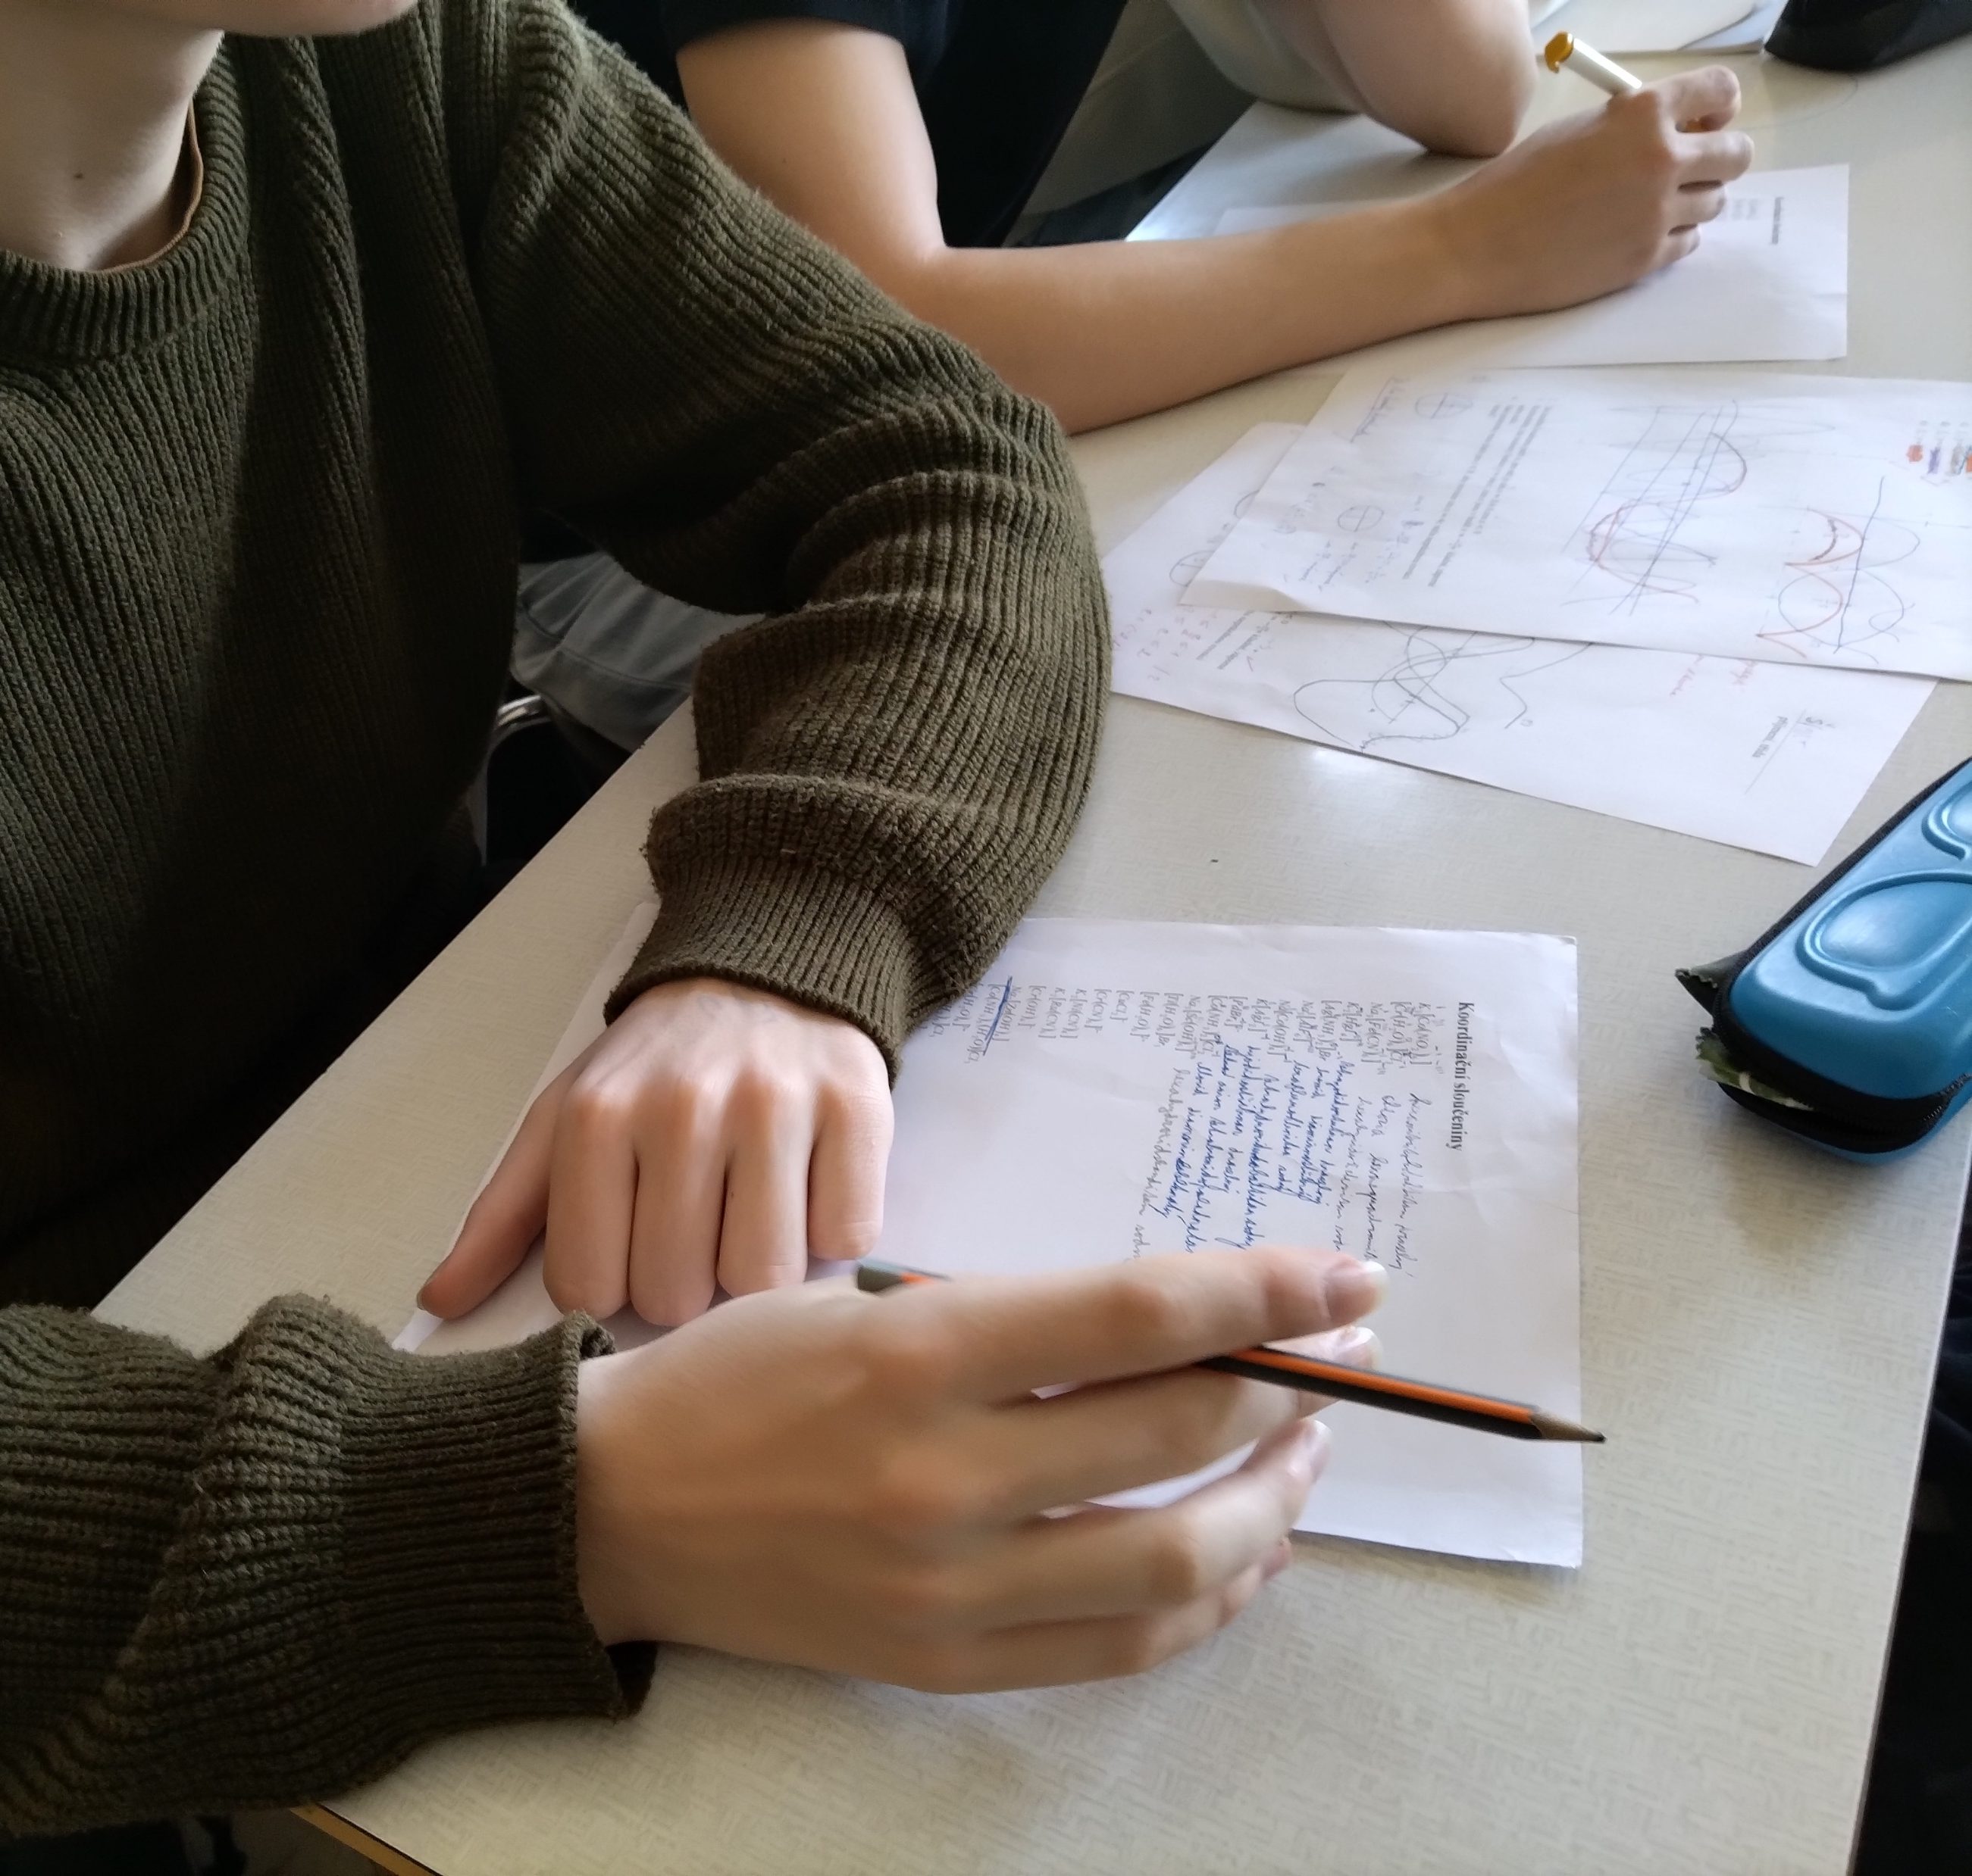
Obrazová dokumentace

Slide 8
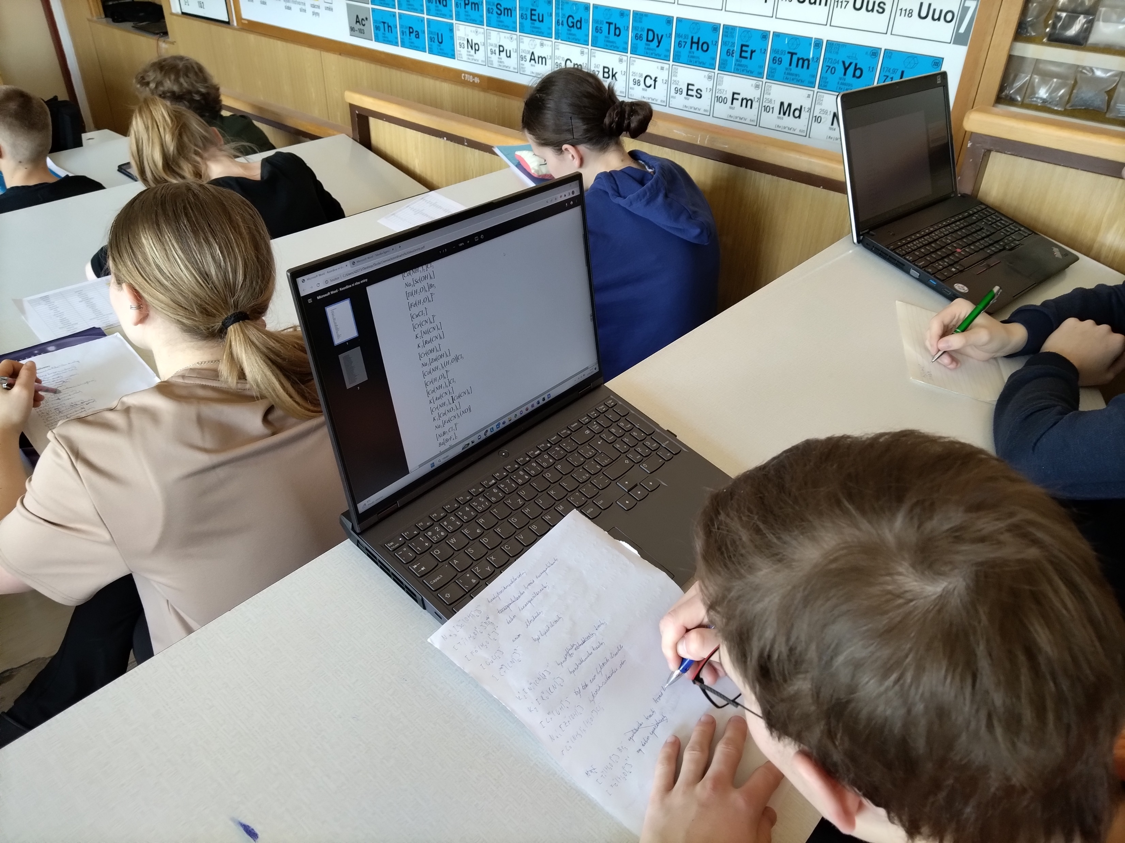
Obrazová dokumentace

Slide 9
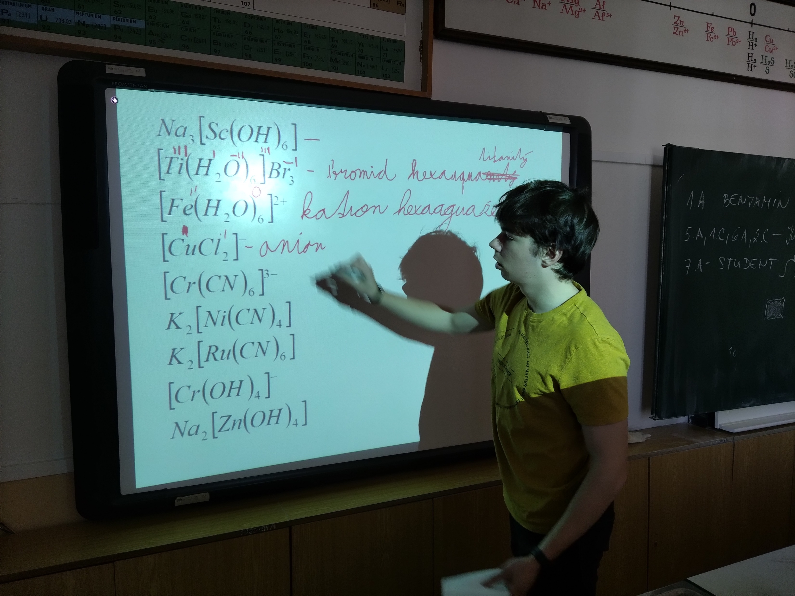
Obrazová dokumentace

Slide 10
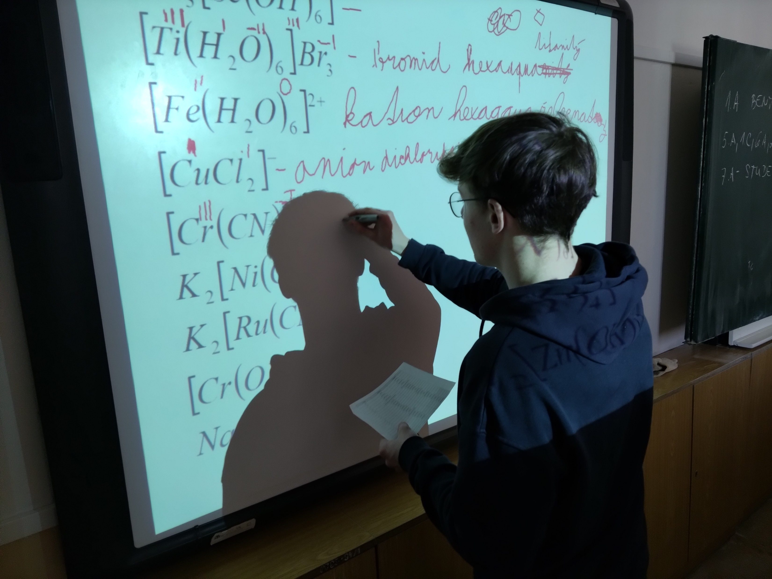
Obrazová dokumentace

Slide 11
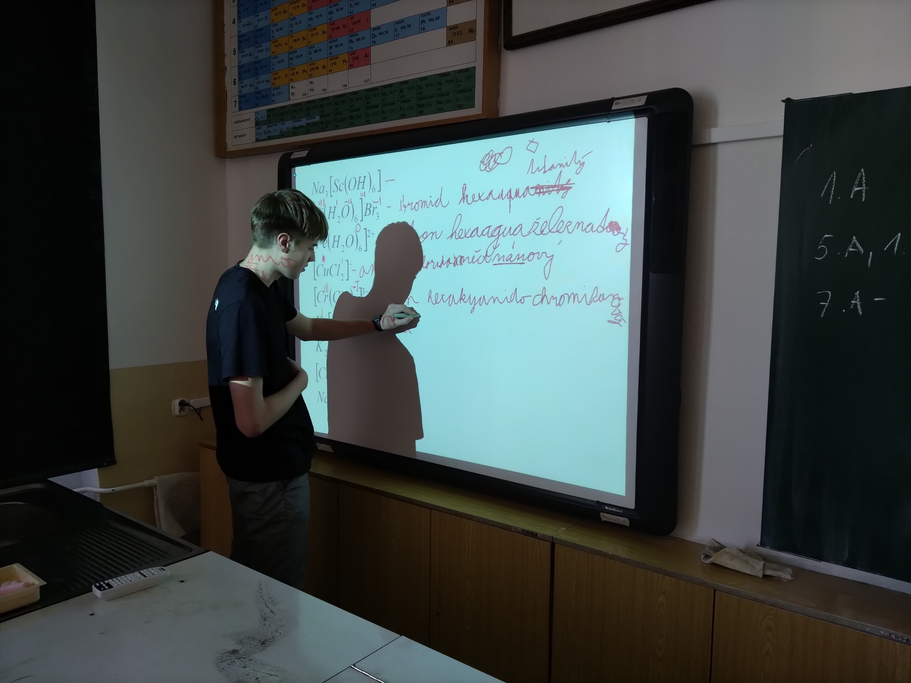
Obrazová dokumentace

Slide 12
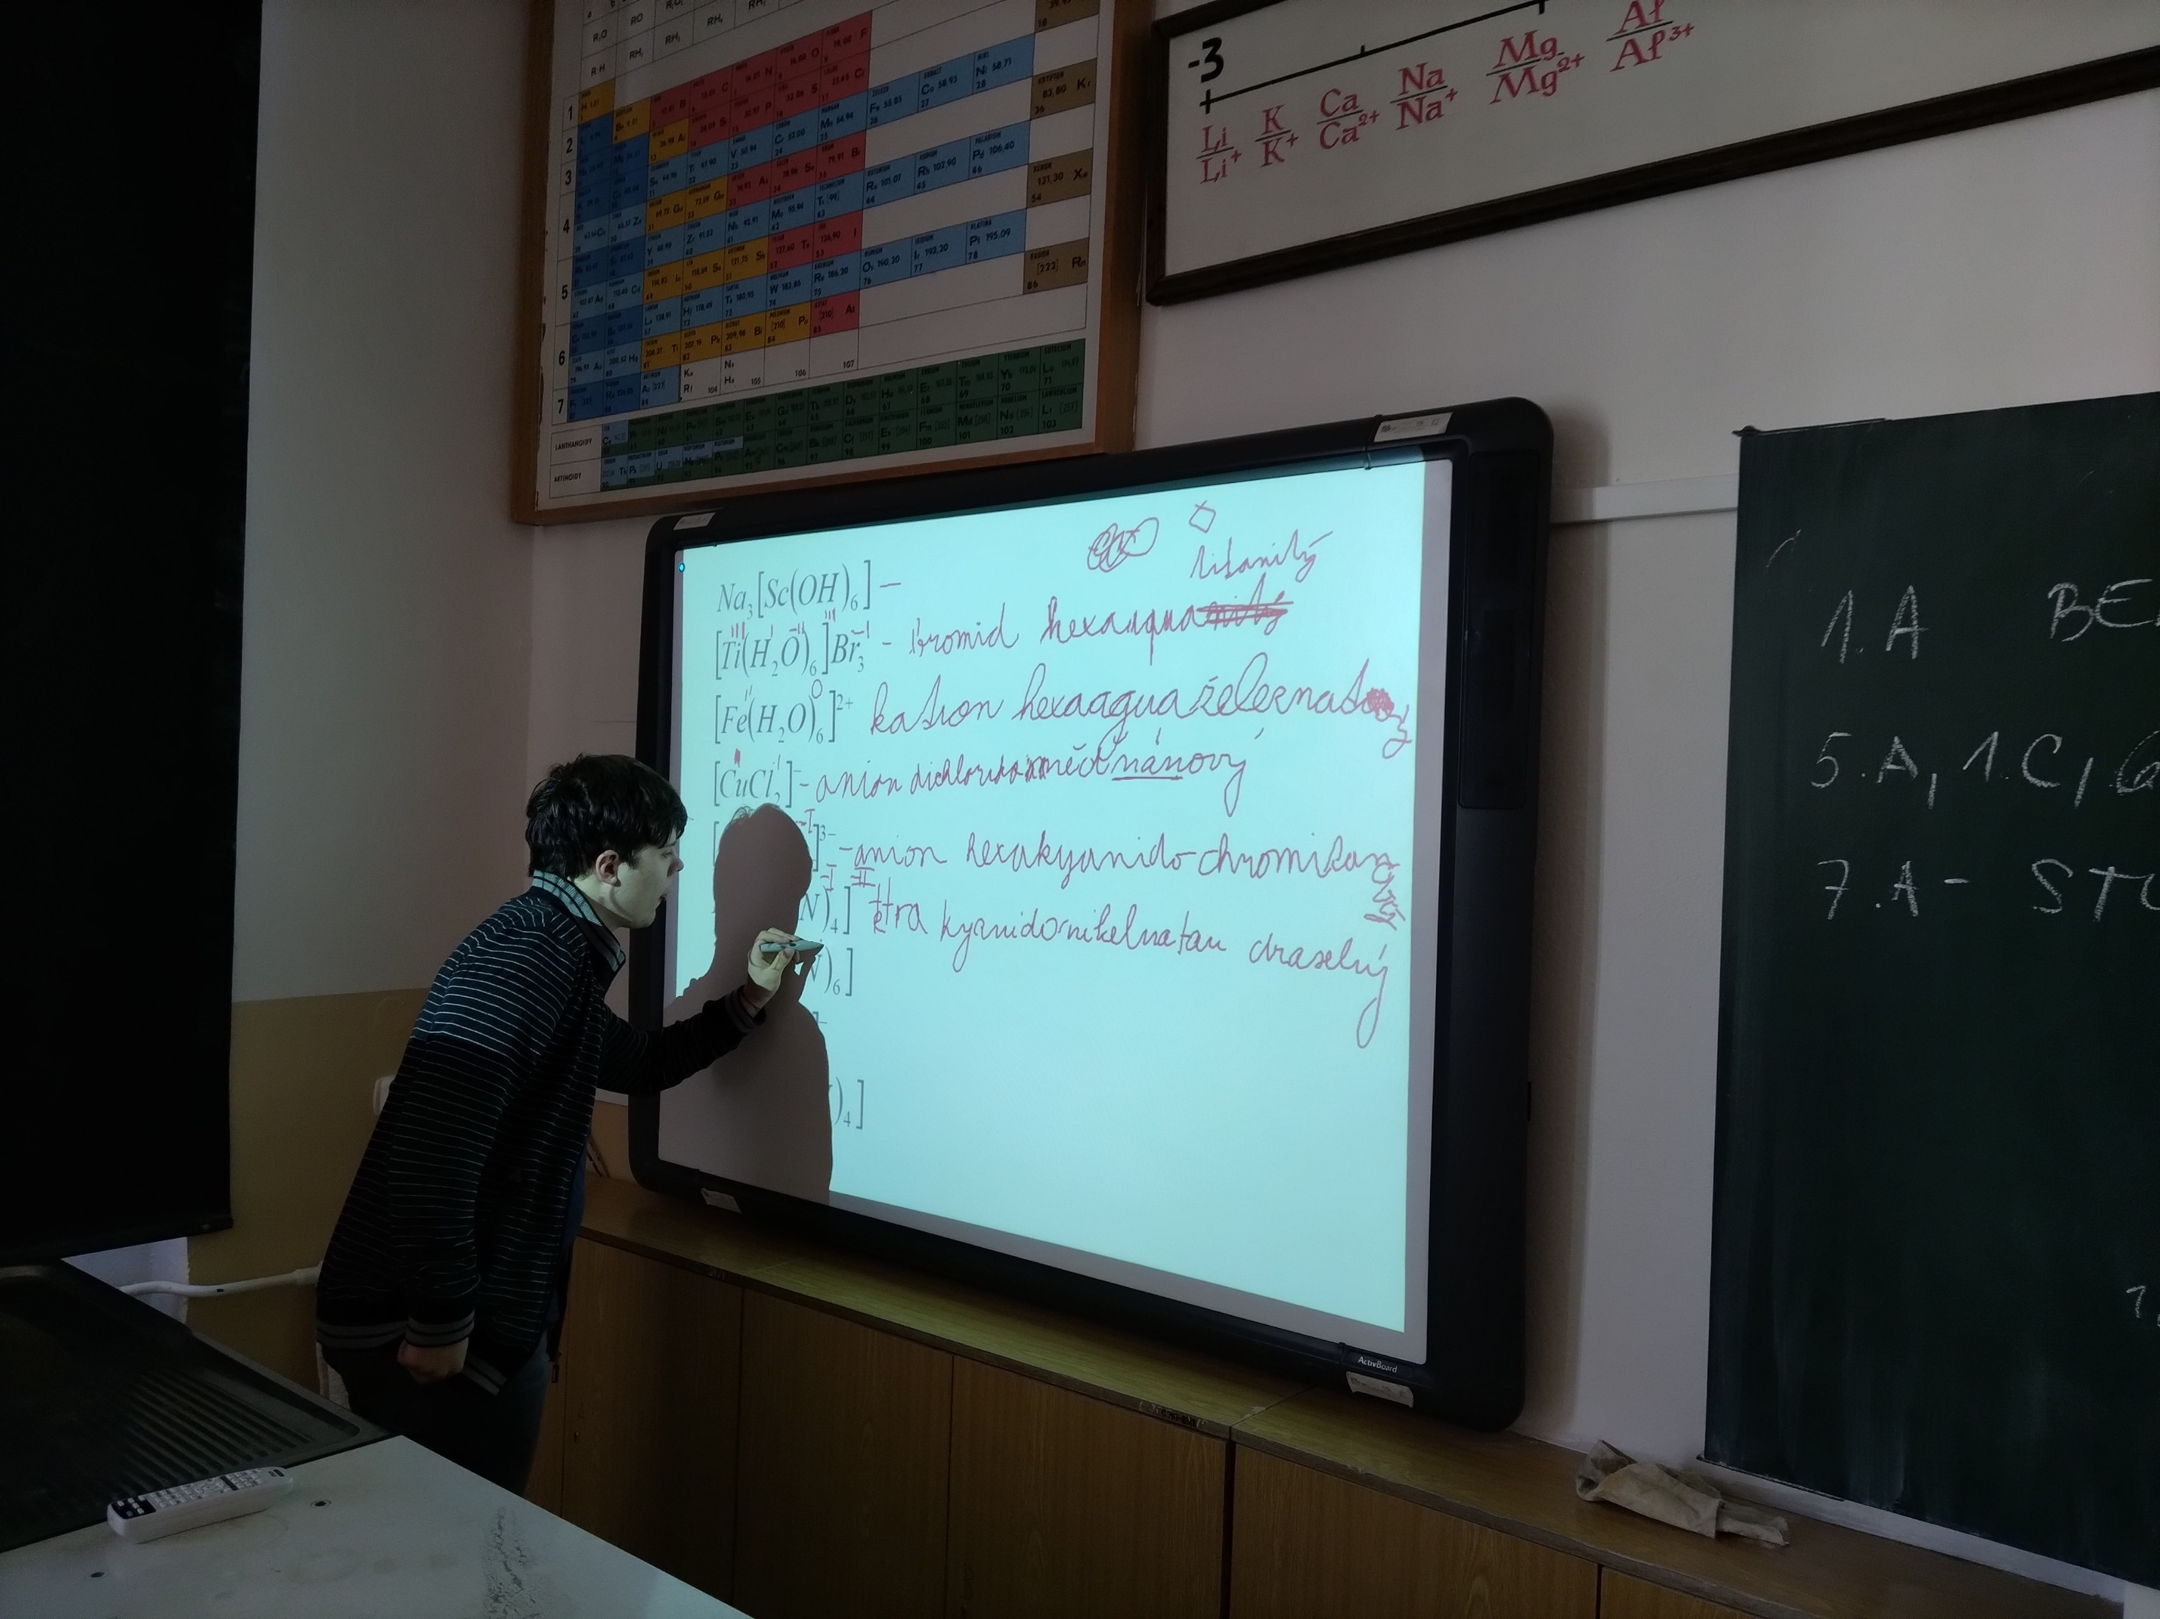
Obrazová dokumentace

Slide 13
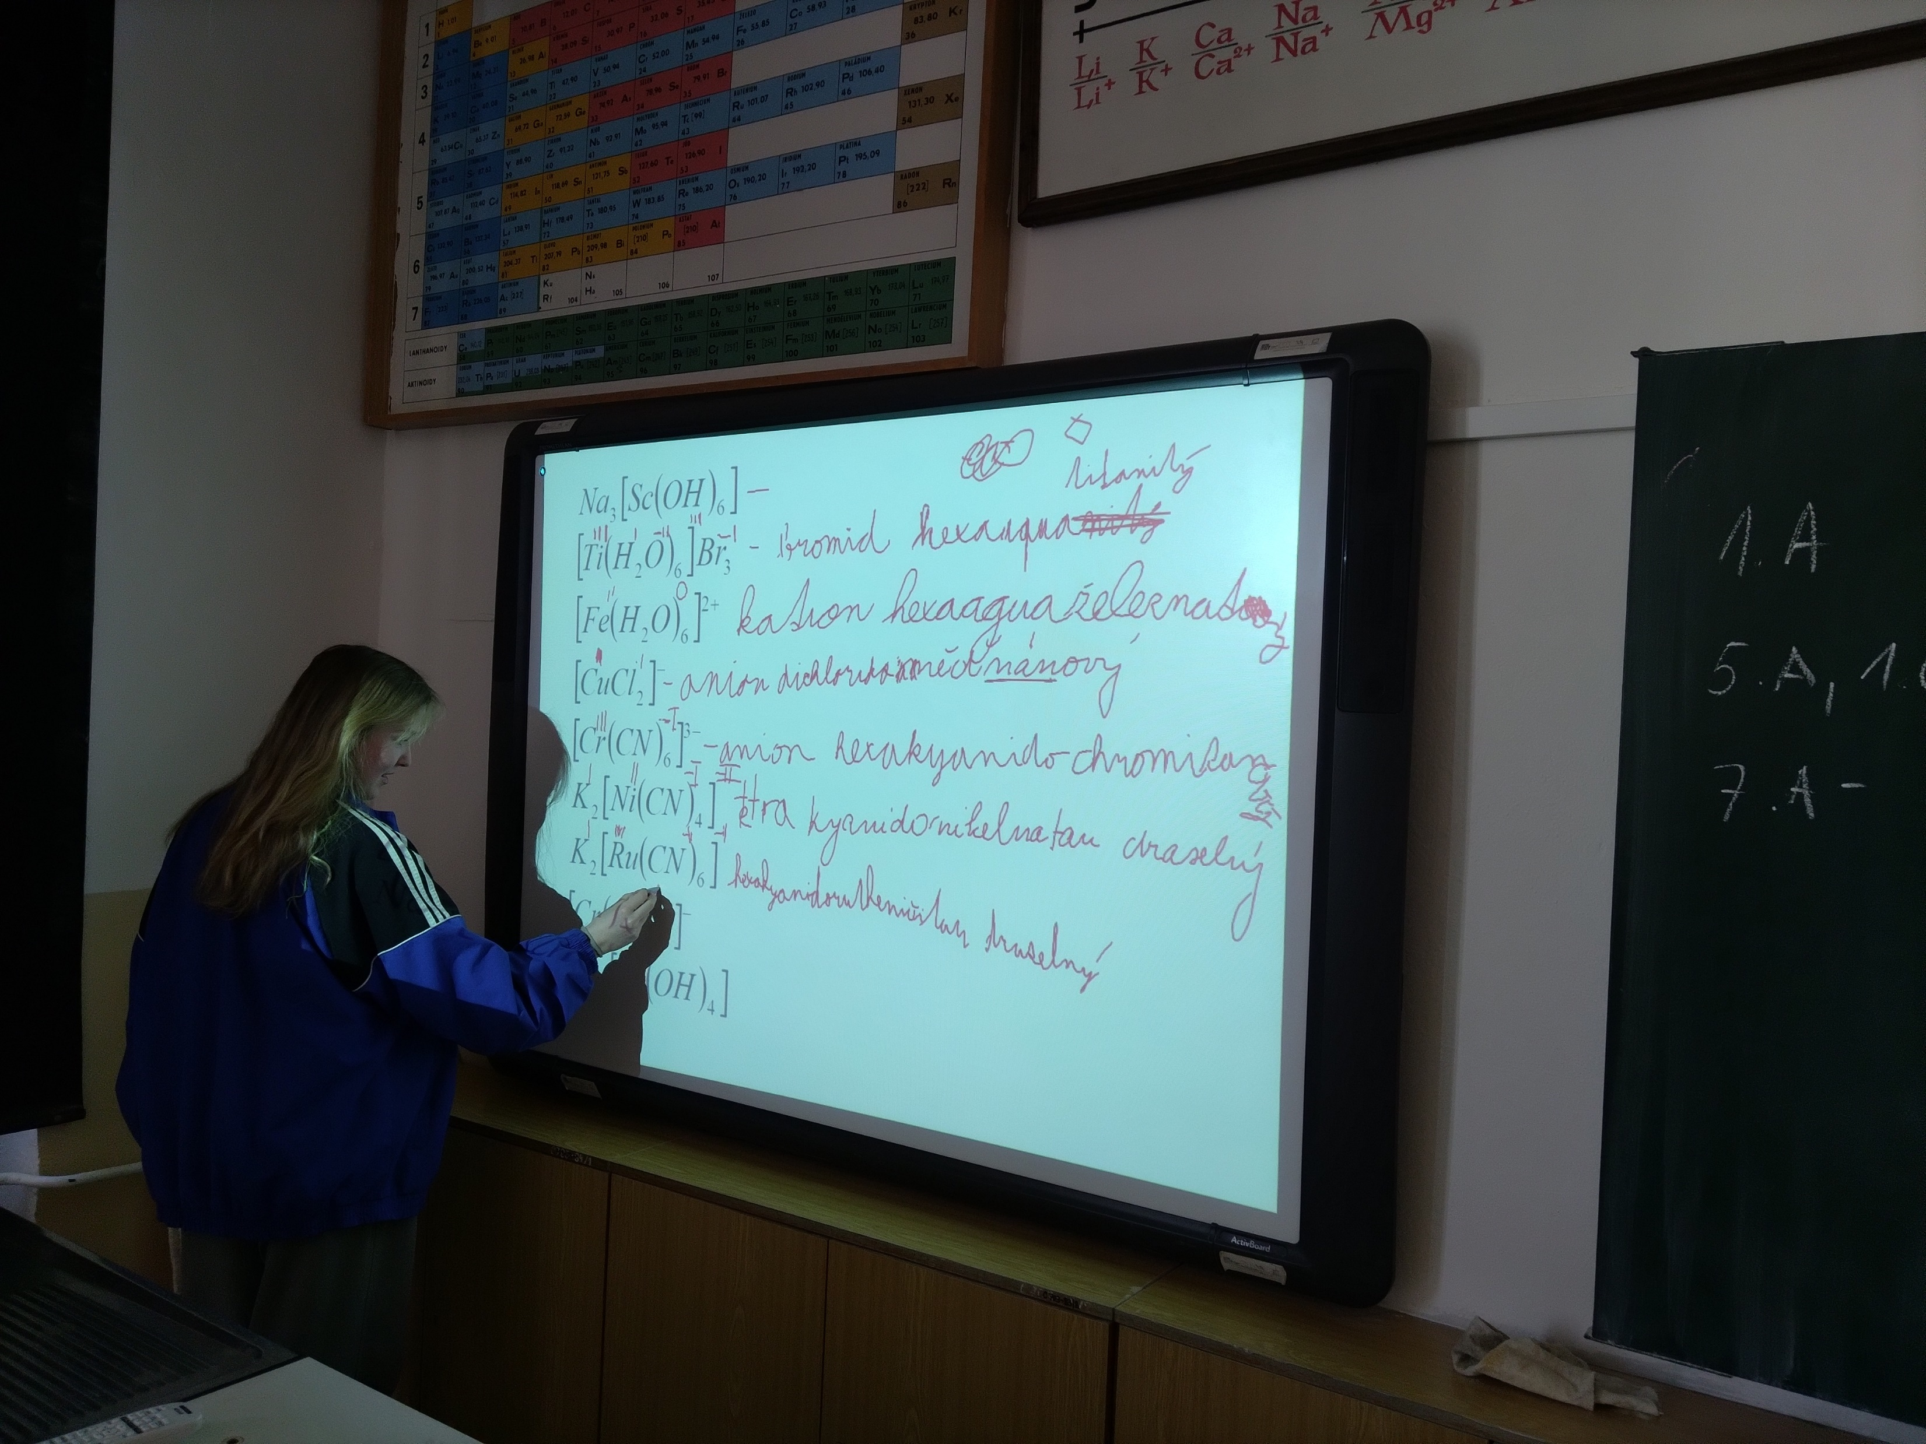
Obrazová dokumentace

Slide 14
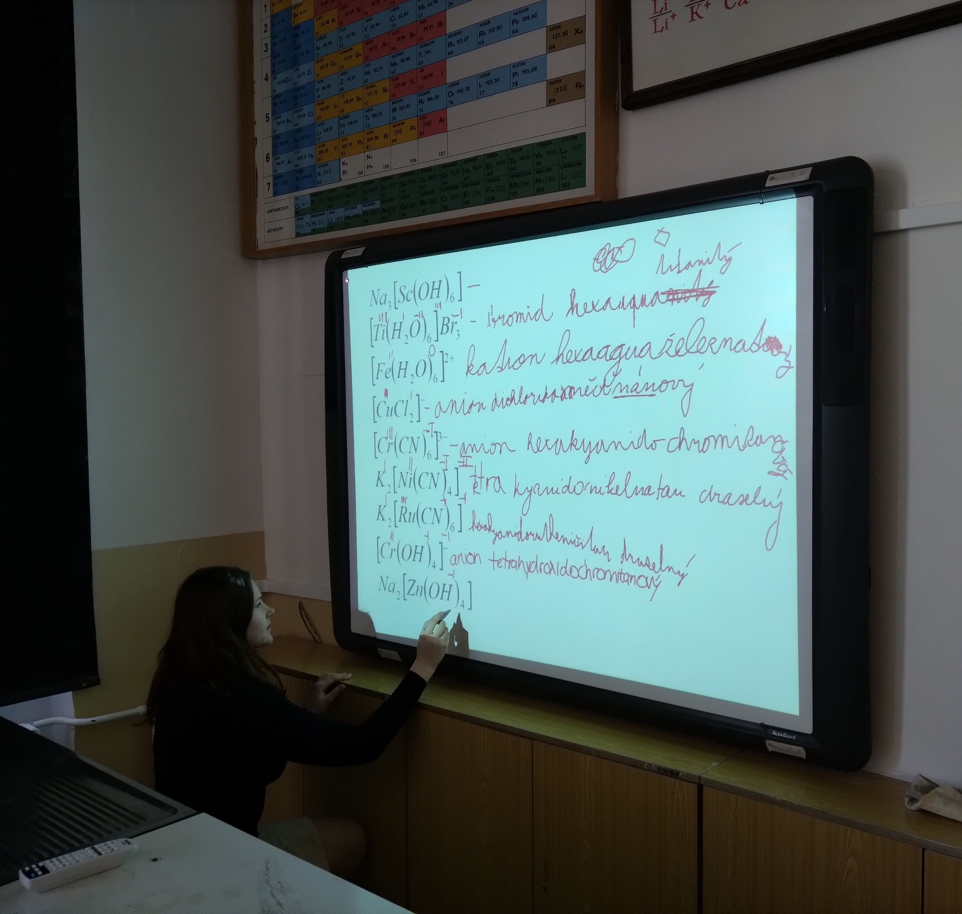
Obrazová dokumentace

Slide 15
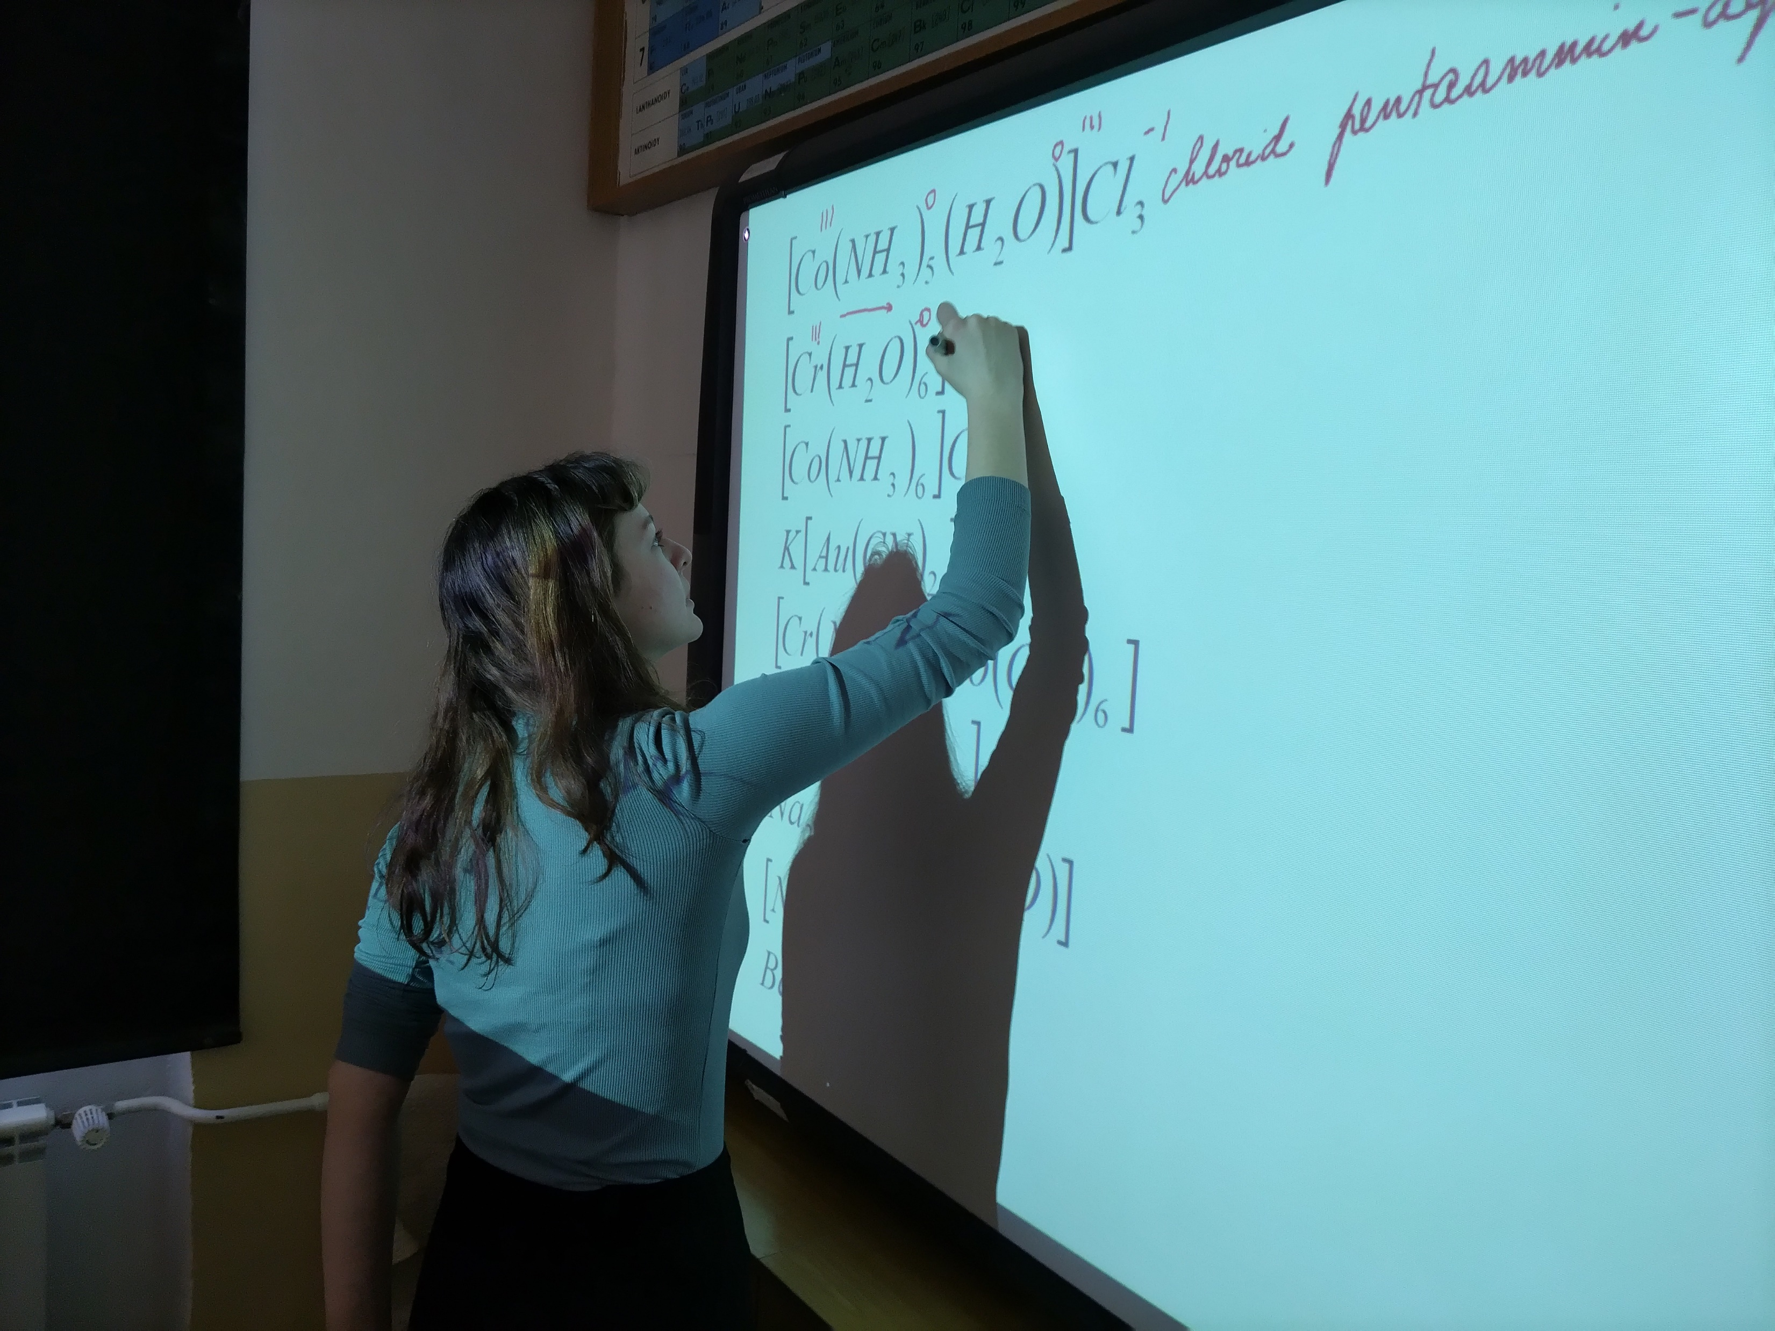
Obrazová dokumentace

Slide 16
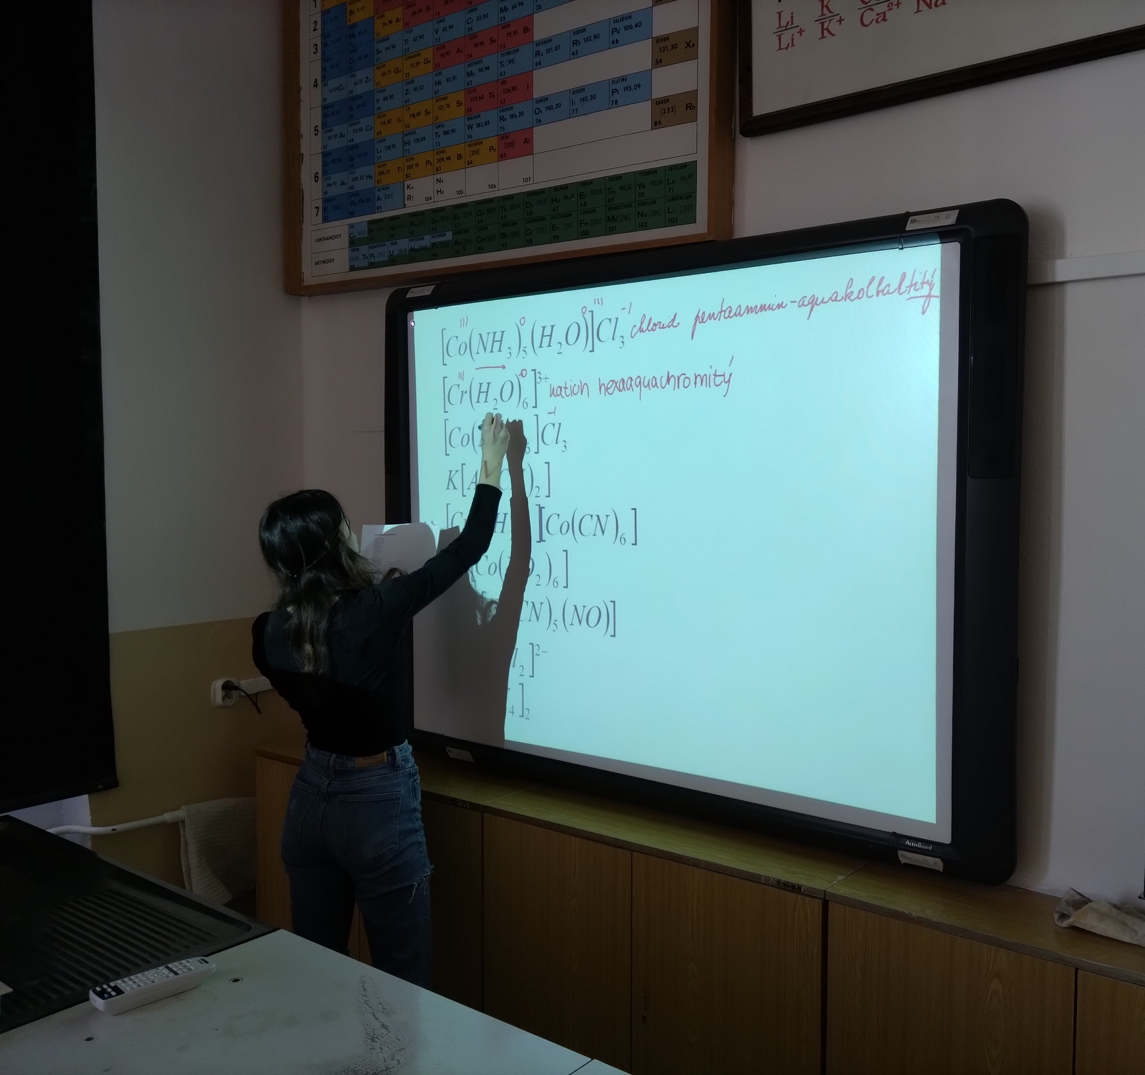
Obrazová dokumentace

Slide 17
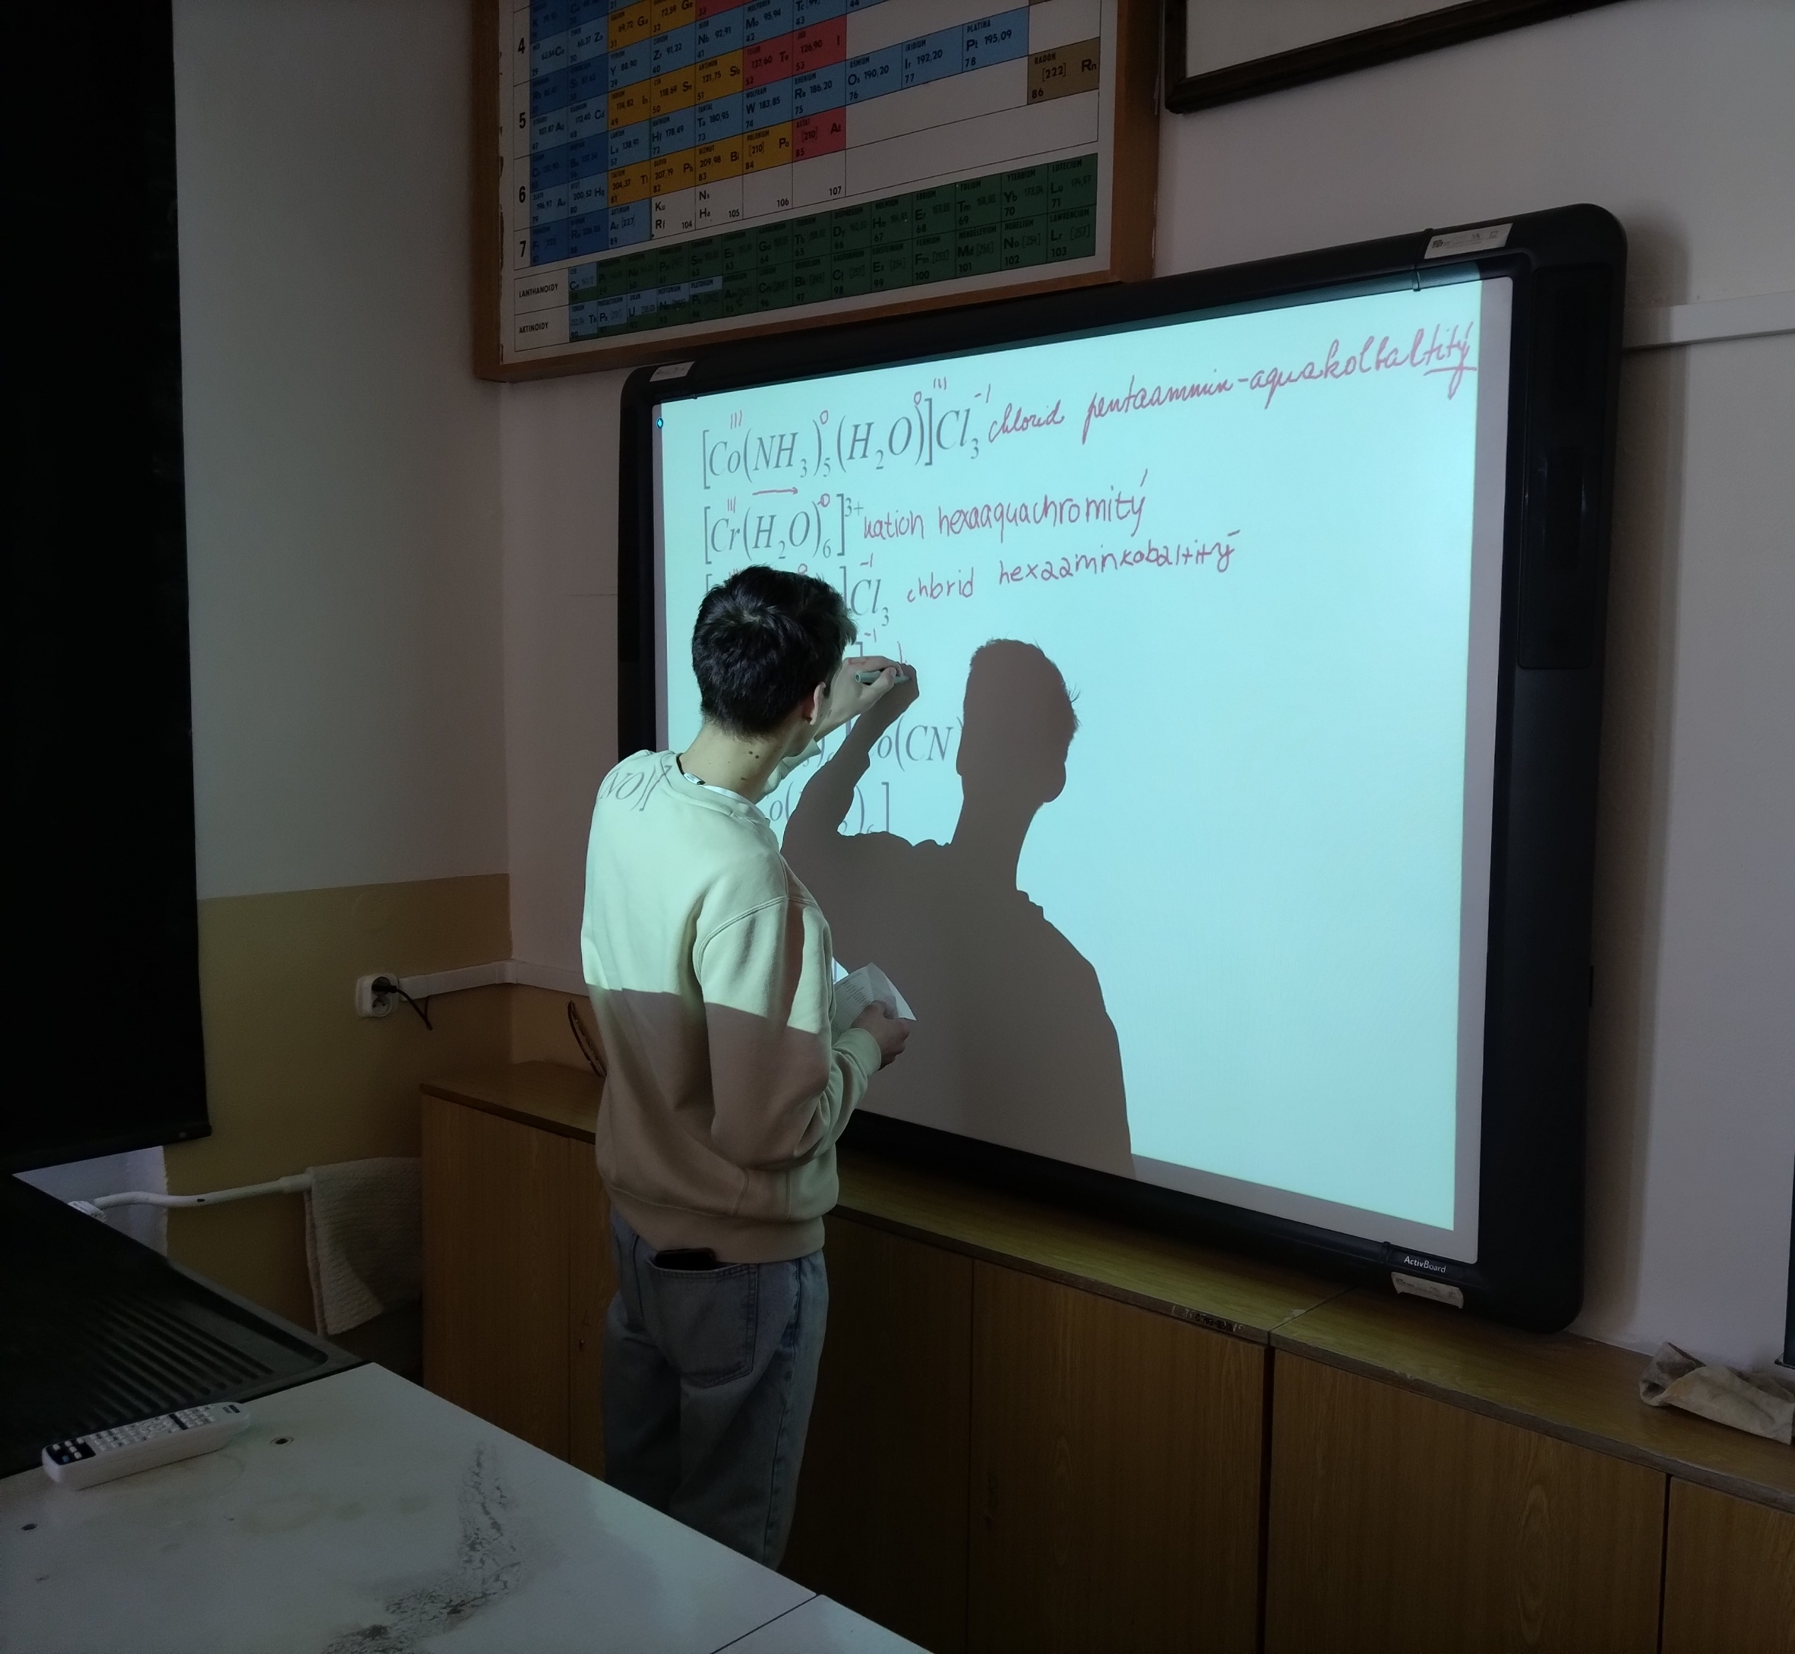
Obrazová dokumentace

Slide 18
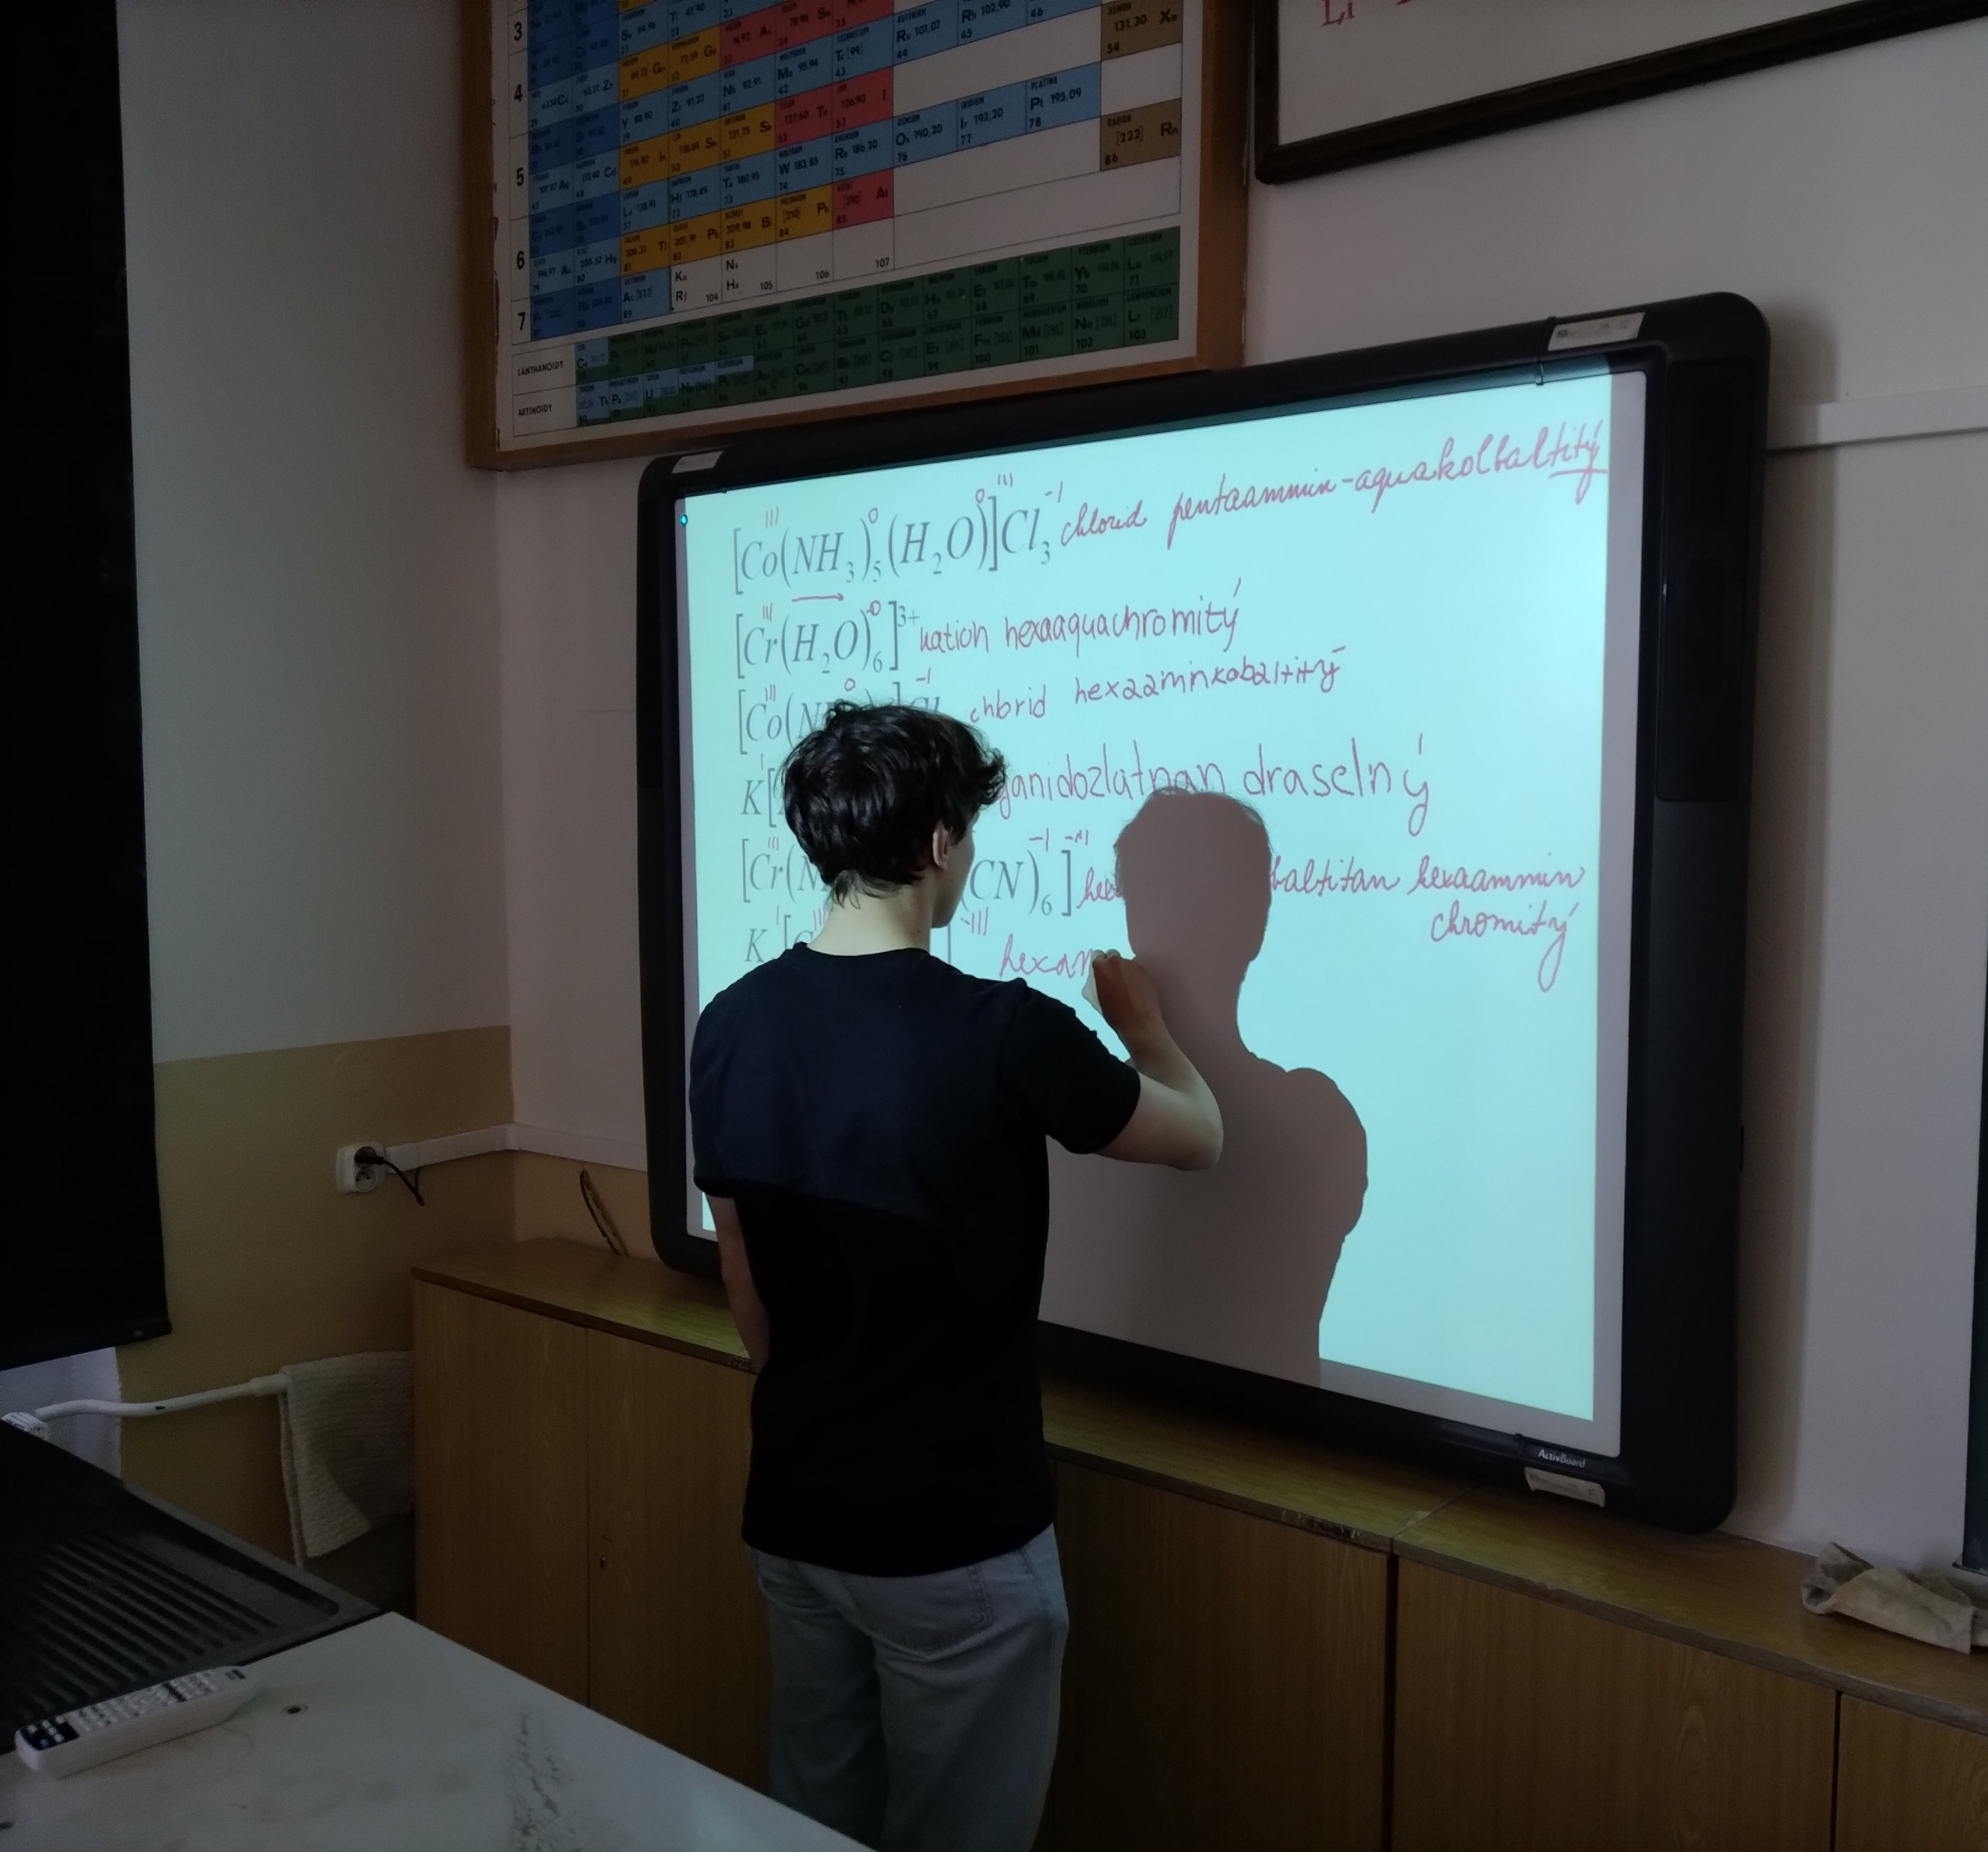
Obrazová dokumentace

Slide 19
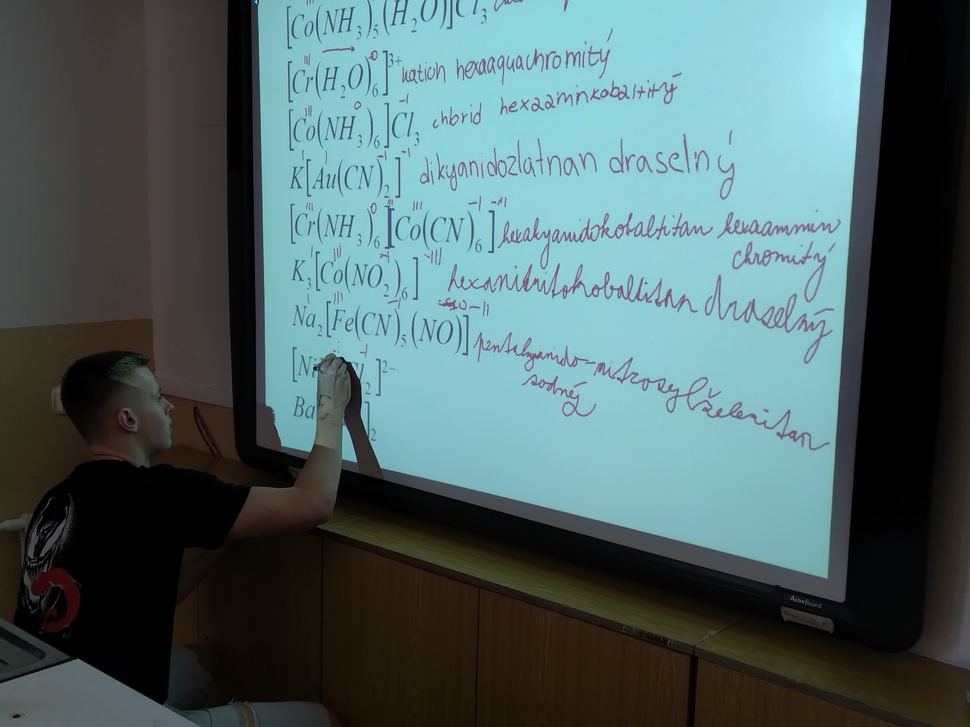
Obrazová dokumentace

Slide 20
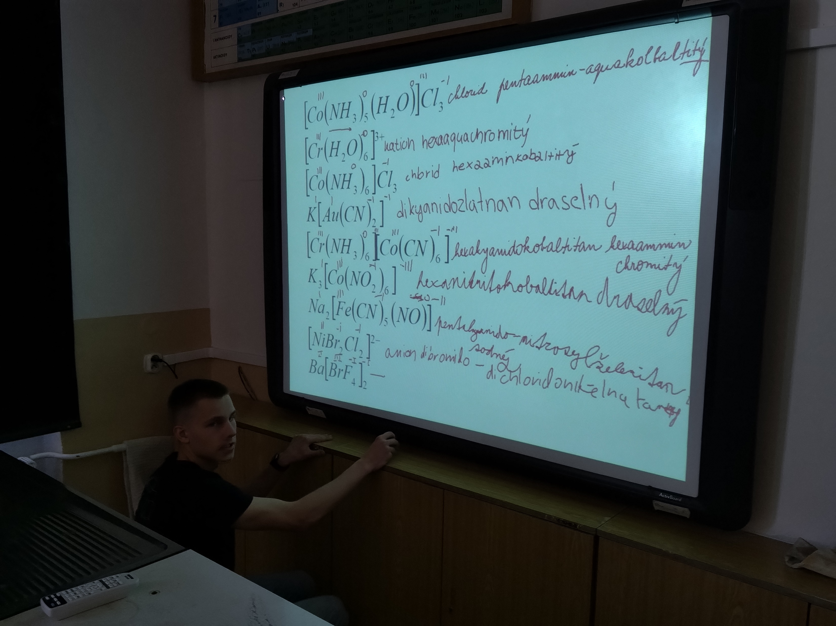
Obrazová dokumentace

Slide 21
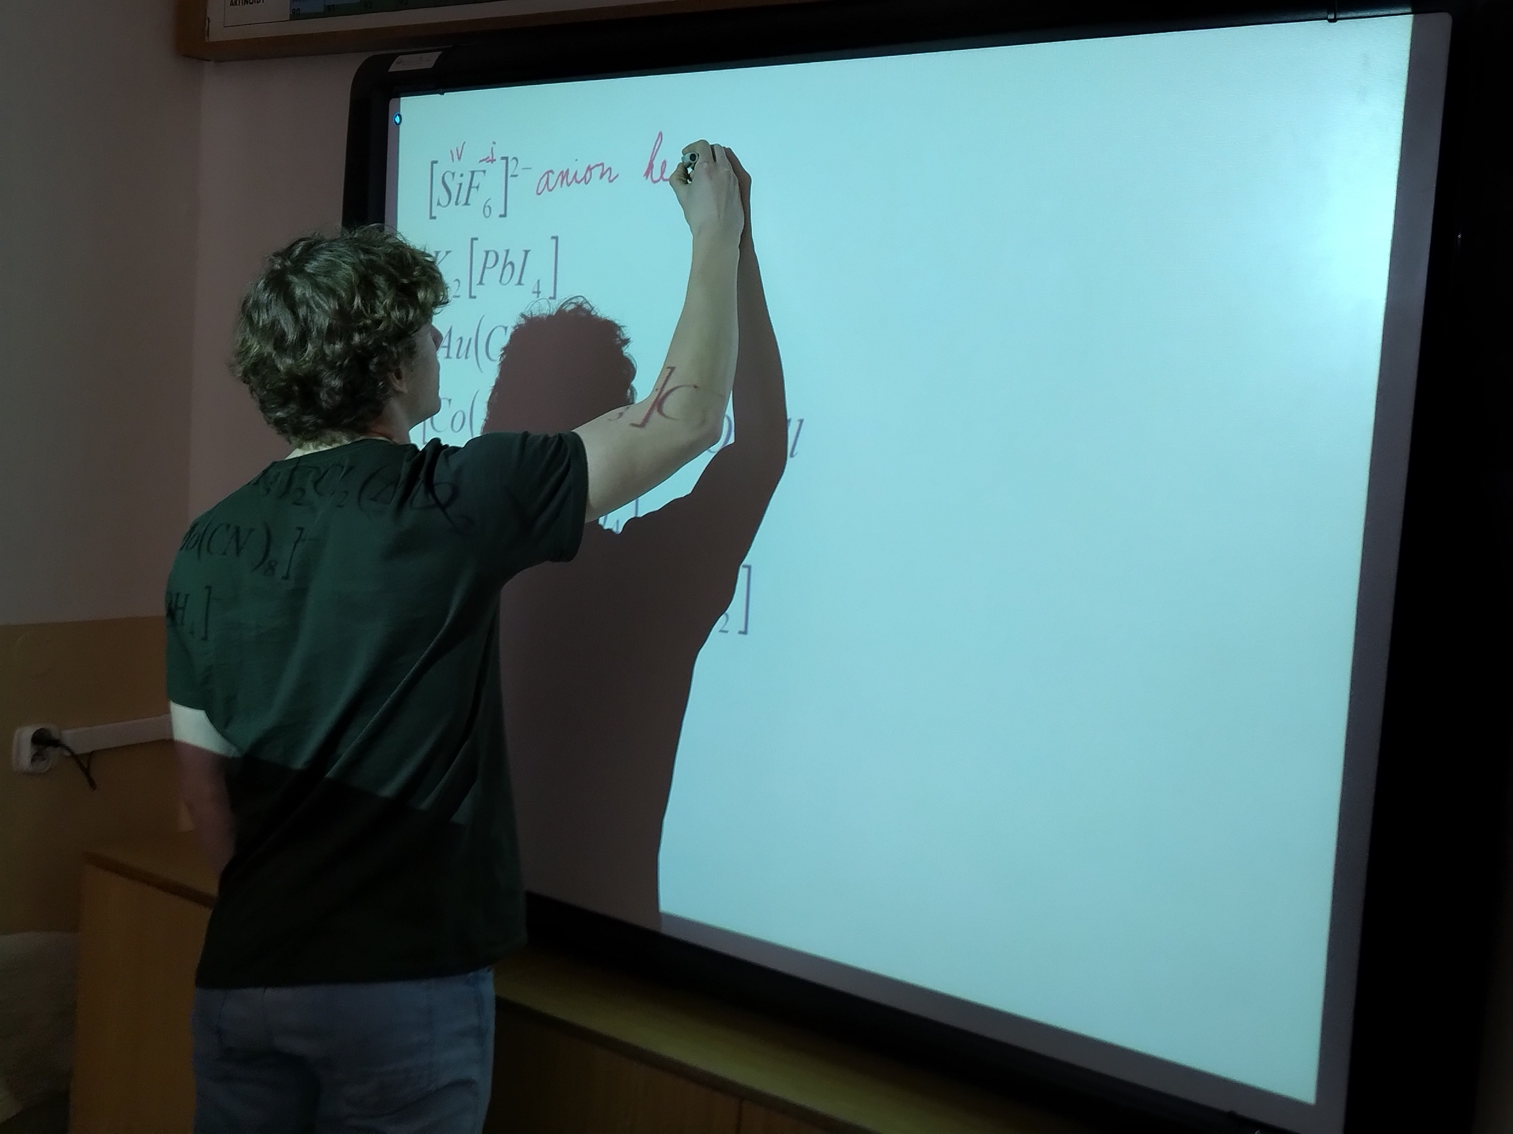
Obrazová dokumentace

Slide 22
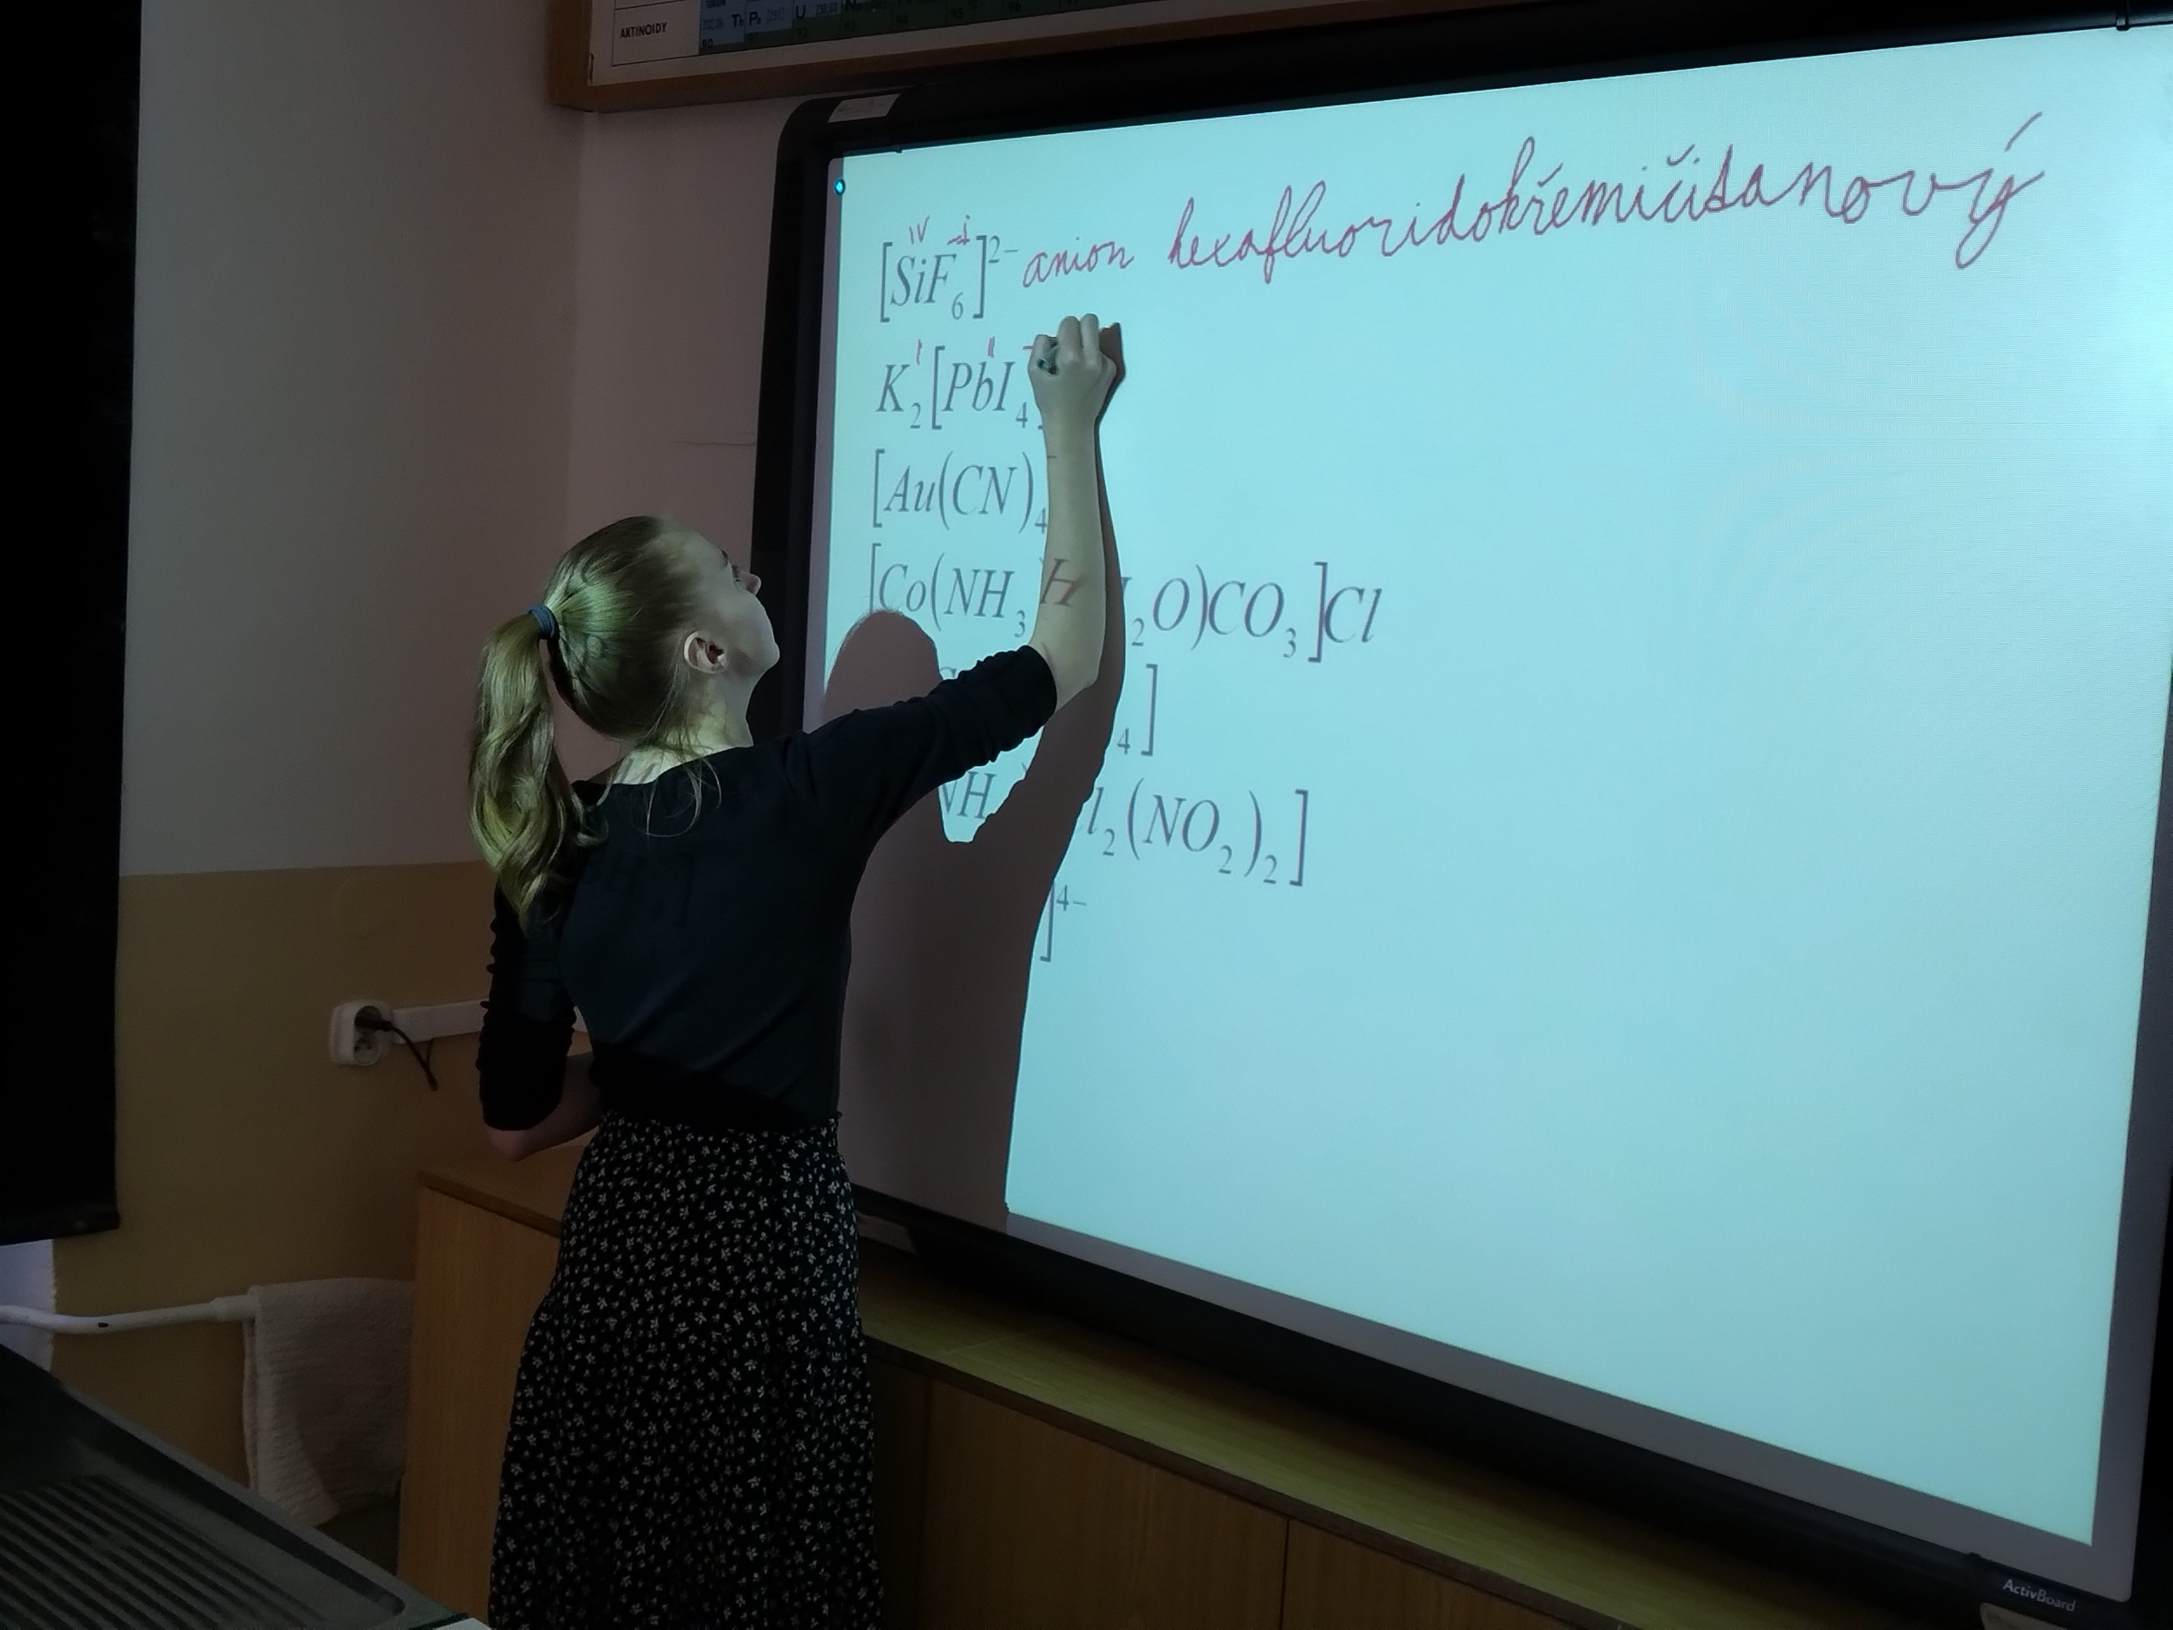
Obrazová dokumentace

Slide 23
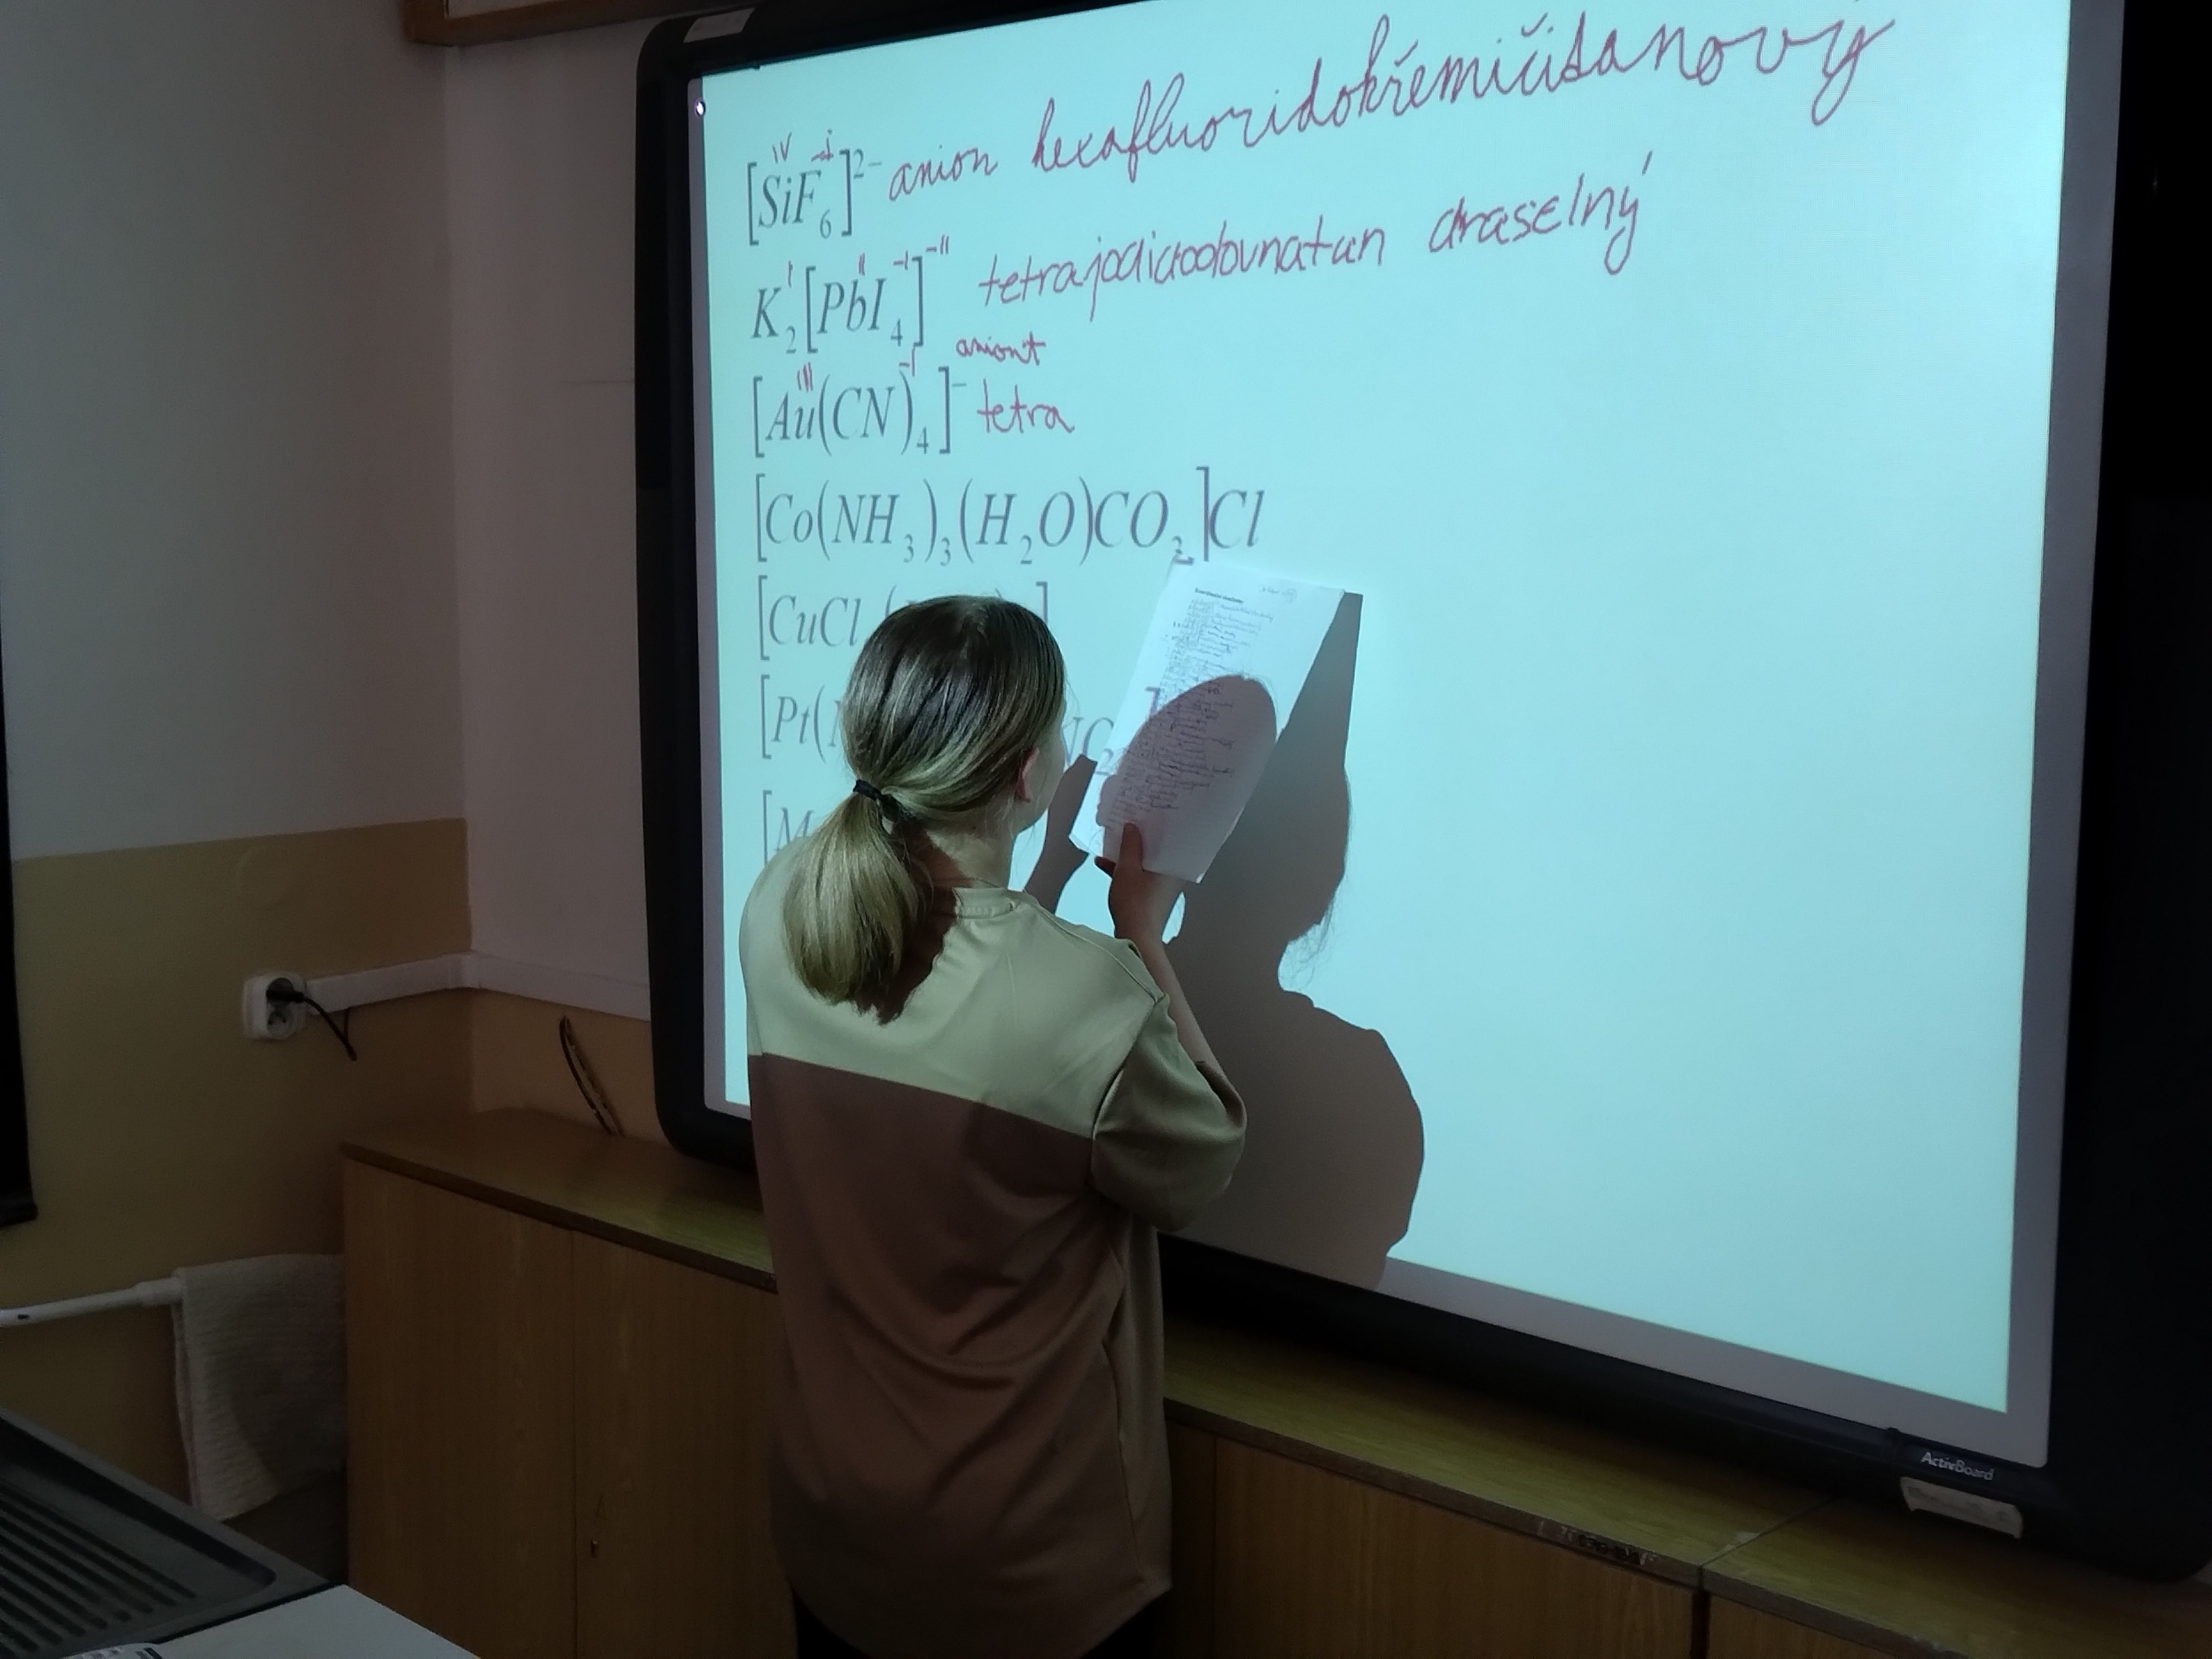
Obrazová dokumentace

